Slide 1


2024年国家公务员考试
副省级
主讲老师：桑桑老师

Slide 2
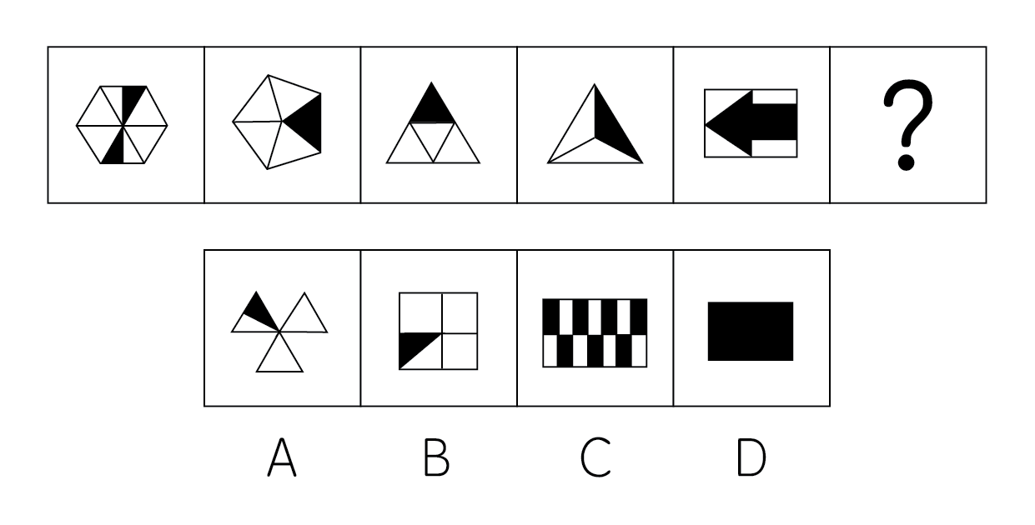
76.从所给的四个选项中，选出最合适的一个填入问号处，使之呈现一定的规律性：
Notes:
2.答案：D
解析：本题属于数量类，主要考查面积。
图1，黑块面积占整体的1/6；
图2，黑块面积占整体的1/5；
图3，黑块面积占整体的1/4；
图4，黑块面积占整体的1/3；
图5，黑块面积占整体的1/2；
所以问号处，黑块面积占整体的1/1；
故正确答案为D。

Slide 3
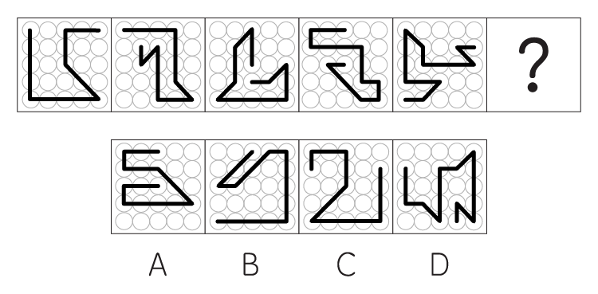
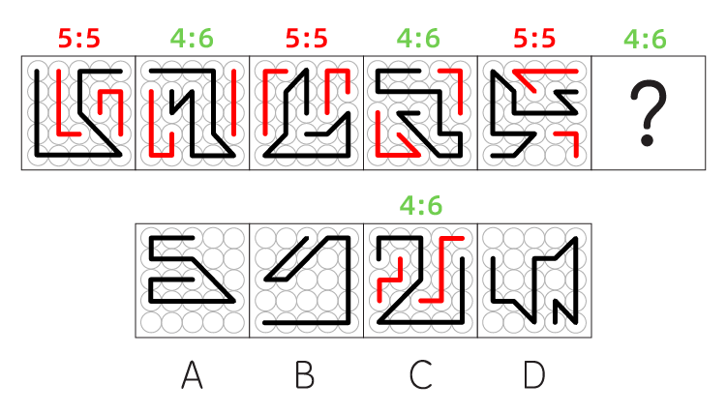
77.从所给的四个选项中，选出最合适的一个填入问号处，使之呈现一定的规律性：
Notes:
本题属于数量类，主要考查素数量。
黑线穿过的球将未穿过的球分成了两个部分，两个部分的的白球个数在题干5幅图中循环出现。
图1：5个，5个；
图2：4个，6个；
图3：5个，5个；
图4：4个，6个；
图5：5个，5个；
问号处两个部分的白球个数应该是4个，6个。
因此本题选C。

Slide 4
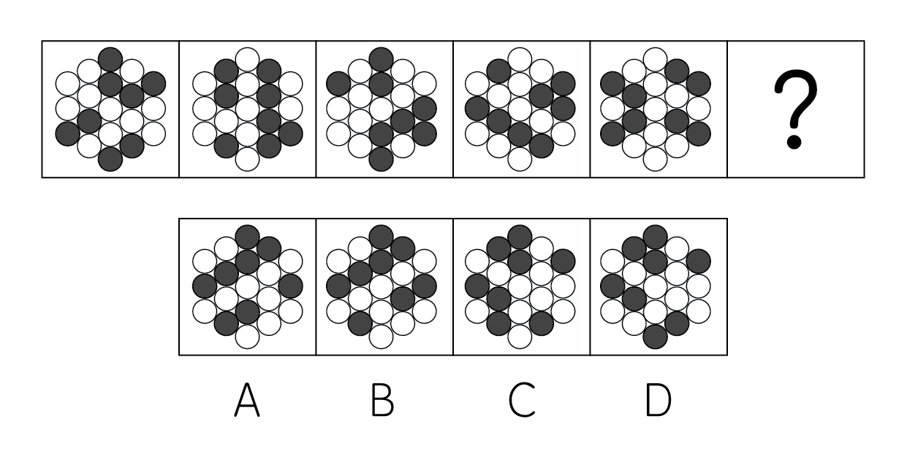
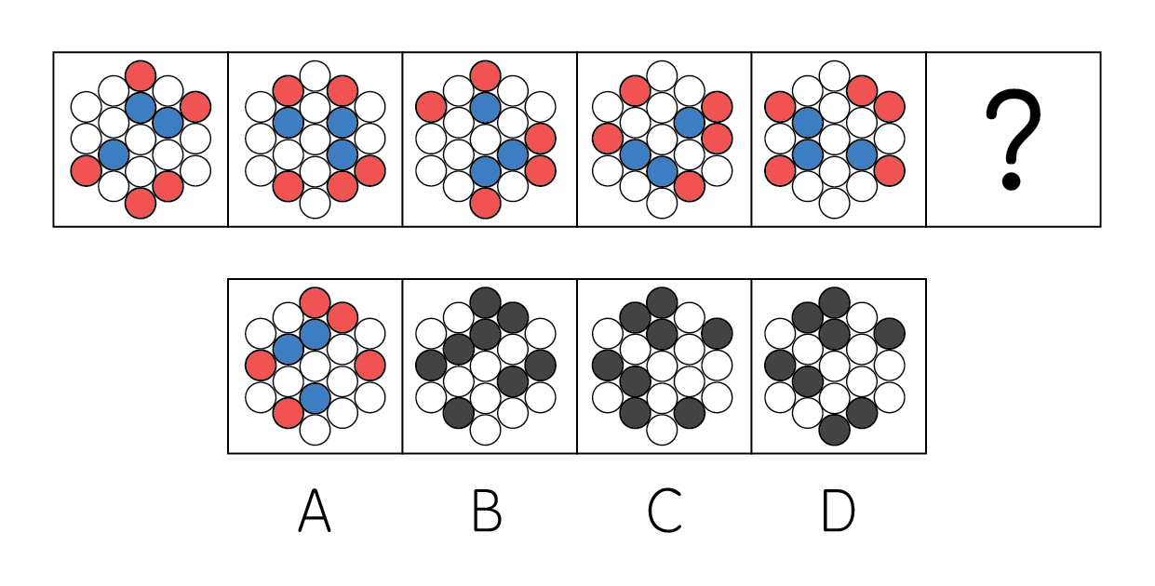
78.从所给的四个选项中，选出最合适的一个填入问号处，使之呈现一定的规律性：
Notes:
本题属于位置类，主要考查平移。
题干图形最外框均有5个黑球，最外框黑球沿最外框每次逆时针平移1格，图形中间框均有3个黑球，中间框黑球沿中间框每次顺时针平移1格。图形最内部均为白球。
如下图所示：
因此本题选A。

Slide 5
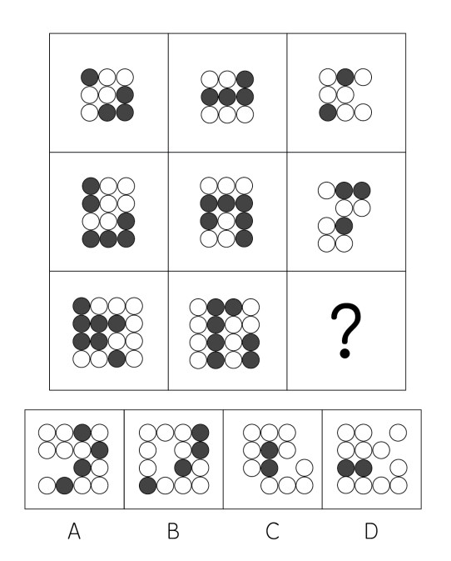
79.从所给的四个选项中，选出最合适的一个填入问号处，使之呈现一定的规律性：
Notes:
4.答案：B
解析：本题属于样式类，主要考查样式运算。
根据第一行，可以得到运算规律：黑+白=白，白+白=黑，白+黑=白，黑+黑=空；
第二行验证规律，无问题；
第三行使用规律，可得B项。
故正确答案为B。

Slide 6
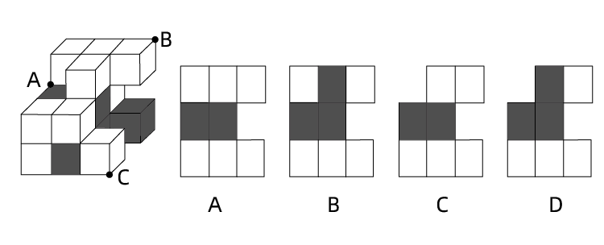
80.左图为13个白色正方体和5个灰色正方体组合而成的多面体，现用经A、B、C三个顶点的平面对该多面体进行切割，正确的截面是：
Notes:
7.答案：B
解析：本题属于重构类，主要考查剖视图。
经过ABC点截面，经过AB点，一定经过3个白色正方体，经过AC点，一定经过C点所在横行，即两边两个白色正方体中间一个黑色正方体，满足要求的只有B项。
故正确答案为B。

Slide 7
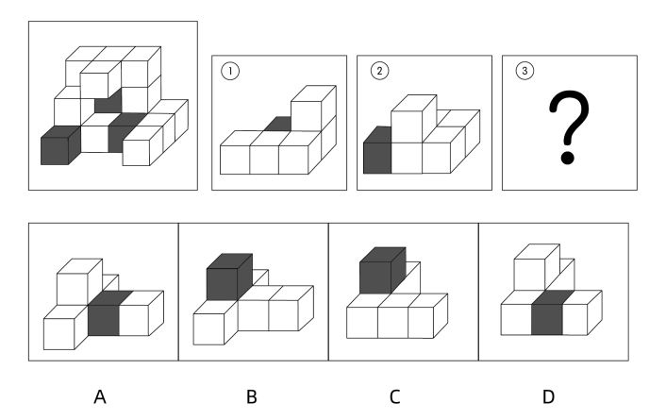
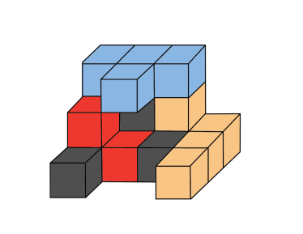
81.左图为15个白色正方体和3个灰色正方体组合而成的多面体，其可以由①、②和③三个多面体组合而成，问哪项能填入问号处？
Notes:
5.答案：A
解析：本题属于重构类，主要考查立体拼合。
如下图所示：
故正确答案为A。

Slide 8
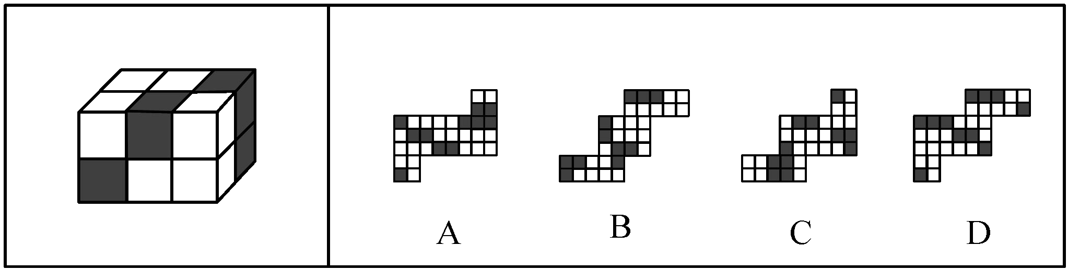
82.左图为8个白色正方体和4个灰色正方体粘接而成的长方体，问以下哪一个不可能是其外表面展开图？
Notes:
将长方体的外表面依次标上序号，如下图所示，面e为正面、面f为顶面、面k为右侧面、面i为左侧面、面g为背面、面h为底面，逐一进行分析。
A项：展开图的6个面与长方体的外表面可以对应（如上图所示），但在题干长方体中，面e和面i的公共边应挨着面i中的黑色方块，而A项中两面的公共边没有挨着面i中的黑色方块，选项与题干不一致，排除；
B项：展开图的6个面中，不存在面e和面f，选项与题干不一致，排除；
C项：展开图的6个面中，不存在面e和面f，选项与题干不一致，排除；
D项：展开图的6个面（如上图所示）与长方体的外表面一一对应，选项与题干一致，当选。
故正确答案为D。

Slide 9
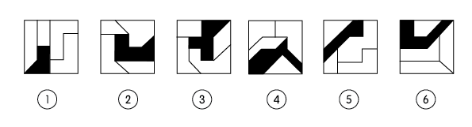
83.把下面的六个图形分为两类，使每一类图形都有各自的共同特征或规律，分类正确的一项是：
A.①②⑥,③④⑤ B.①④⑥,②③⑤
C.①③⑤,②④⑥ D.①②③,④⑤⑥
Notes:
10.答案：D
解析：本题属于数量类，主要考查面数量。
解析1：本题属于数量类，主要考查数相交面个数。
题干图形均为正方形分割为多面，1个黑面和4个白面。
图1、2、3中，黑面与4个白面相交；
图4、5、6中，黑面与3个白面相交，与1个白面相离。
故正确答案为D。
解析2：本题属于数量类，主要考查数白面分组。
题干图形均为正方形分割为多面，1个黑面和4个白面。
图1、2、3中，4个白面均在黑面一侧，即以黑面为分界，白面分组为4+0；
图4、5、6中，3个白面在黑面一侧，1个白面在另一侧，即以黑面为分界，白面分组为3+1。
故正确答案为D。

Slide 10
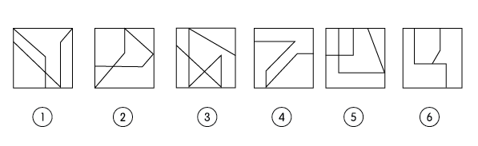
84.把下面的六个图形分为两类，使每一类图形都有各自的共同特征或规律，分类正确的一项是：
A.①④⑤,②③⑥ B.①③④,②⑤⑥
C.①⑤⑥,②③④ D.①②⑥,③④⑤
Notes:
8.答案：C
解析：本题属于数量类，主要考查一笔画。
图①⑤⑥最少2笔画出，图②③④最少一笔画出。
故正确答案为C。

Slide 11
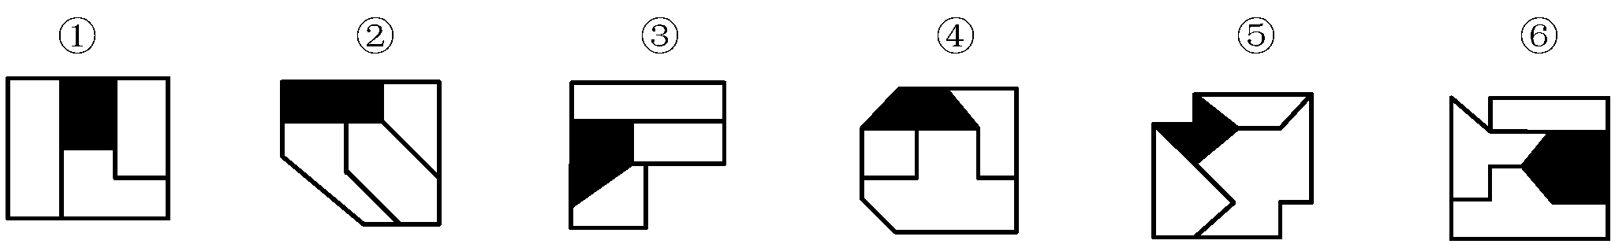
85.把下面的六个图形分为两类，使每一类图形都有各自的共同特征或规律，分类正确的一项是：
A. ①②⑥，③④⑤ B. ①③④，②⑤⑥
C. ①③⑥，②④⑤ D. ①③⑤，②④⑥
Notes:
题干中黑块与图形外框均相交于边，且图①③⑥中黑块与图形外框公共边的数量均为1，图②④⑤中黑块与图形外框公共边的数量均为2，即图①③⑥为一组，图②④⑤为一组。
故正确答案为C。

Slide 12
86.慢病也称为慢性非传染性疾病，是指长期的、不能自愈的、也几乎不能被治愈的疾病。慢病自我管理是指慢病患者主动监测自己的病情，以积极态度及行动，改善健康和情绪，通过对疾病的认识，学习与疾病长期共存。
根据上述定义，下列属于慢病自我管理的是：
A.老张在患了流感后多方查阅相关信息，每天检测血氧、心率、血压等指标，不做剧烈运动，避免着凉
B.老王因慢性肾功能衰竭需定期在医院进行透析治疗，医院为其建立了慢病管理档案，追踪监测肾功能等各项指标
C.老赵的父母都因胃癌去世，老赵深知该疾病的严重后果，每年全面体检一次，定期进行胃肠镜检查，不熬夜不喝酒，规律作息
D.患Ⅱ型糖尿病的老李，平日生活格外谨慎，含糖量高的食物一概不碰，每天按时服药，定期监测血糖水平
Notes:
16.答案：D
解析：本题属于多定义，主要考查辨析型。
慢病：长期的、不能自愈的、也几乎不能被治愈的疾病；
慢病自我管理：慢病患者主动监测自己的病情，以积极态度及行动，改善健康和情绪，通过对疾病的认识，学习与疾病长期共存。
A项，流感并非不能被治愈的疾病，排除；
B项，医院为老王建立慢病管理档案，并非老王主动监测，排除；
C项，老赵每年体检，并非得慢病后的行动，排除；
D项，老李患了Ⅱ型糖尿病，符合慢病患者，老李自己生活谨慎定期监测，符合慢病自我管理，当选；
故正确答案为D。

Slide 13
87.多级养殖是指根据物种代谢产物或残余有机质的利用价值及其在食物链中所处的级次，依次放养相应生物，多级次利用营养物质的一种养殖方式。
根据上述定义，下列属于多级养殖的是:
A. 将养殖过江蒿的海水用于放养贝类以利用其中繁殖的浮游生物；再将养殖过贝类的水用于放养对虾；再以对虾代谢分解的产物养殖藻类
B. 将鱼、虾、贝类与藻类放在同一水槽混养,其代谢产物会为藻类提供必要的营养要素,藻类的光合作用又产生更多的溶解氧
C. 在一台浮筏上,于冬春季养殖海带至夏秋季养殖海湾扇贝或石花菜,从而更好利用海况条件,满足市场需要
D. 同一池塘中,鲢、鳙生活在上层,主食浮游生物；草鱼、鳊生活在中下层,主食草类；鲤、鲫生活在底层，主食底栖动物和有机碎屑
Notes:
本题属于单定义，主要考查“方式”要件。
方式要件：根据物种代谢产物或残余有机质的利用价值及其在食物链中所处的级次，依次放养相应生物，多级次利用营养物质。
A项，利用养殖江蒿的海水养殖贝类，利用养殖贝类的水养殖对虾，利用对虾的分解产物养殖藻类，符合方式要件，当选；
B项，放在同一水槽混养，并非依次放养生物、多级次利用营养物质，排除；
C项，在不同季节养殖不同海产品，并非多级次利用营养物质，排除；
D项，同一池塘中，不同层养殖不同生物，并非利用代谢产物或残余有机质多级次利用营养物质，排除。
因此本题选A。

Slide 14
88.复杂型消费行为是指消费者对价格昂贵，品牌差异大，功能复杂的商品，由于缺乏必要的商品知识，需要慎重选择，仔细对比，只求降低风险的购买行为；多变型消费行为是指如果消费者购买的商品价格低，可供选择的品牌很多时，他们并不花太多的时间选择品牌，而是经常变换品牌。
根据上述定义，下列说法正确的是( )
A. 老李给儿子换了十几个钢琴老师之后,发现还是第一个钢琴老师最好，于是一次性交了一年的学费。这属于复杂型消费行为
B. 小明去超市买某品牌饼干,心想上次买了巧克力口味,这次买绿茶口味下次再试一下夹心的。这属于多变型消费行为
C. 老王打算买一辆越野车,网上查阅了各种型号参数,试驾了十几款品牌之后,才做出决定。这属于复杂型消费行为
D. 小丽逛街的时候本来只想买一条裤子,后来发现需要搭配一件合适的上衣和配套的手提包,所以买了全套。这属于多变型消费行为
Notes:
本题属于多定义，主要考查辨析型。
复杂型消费行为：消费者对价格昂贵，品牌差异大，功能复杂的商品慎重选择；
多变型消费行为：消费者购买的商品价格低，可供选择的品牌很多时，不花太多时间，经常变换品牌。
A项，老李给孩子选择钢琴老师，并非购买某品牌的商品，所以不属于复杂型消费行为，排除；
B项，小明到超市买某品牌饼干更换口味，仅仅换了口味，但并未更换品牌，所以不属于多变型消费行为，排除；
C项，老王买越野车，越野车是属于价格昂贵，品牌差异大，功能复杂的商品，老王网上查阅、试驾多款品牌才做决定，符合慎重选择，属于复杂型消费行为，当选；
D项，小丽只是为了搭配，没有体现价格较低可供选择的品牌很多，所以不属于多变型消费行为，排除。
因此本题选C。

Slide 15
89.电力系统的电力设备根据其在运行中所起的作用，分为电力一次设备和电力二次设备。电力一次设备指的是直接参与生产、变换、传输、分配和消耗电能的设备；电力二次设备指的是为了保护并保证电力一次设备的正常运行，对其运行状态进行测量、监视、控制和调节等的设备。
根据上述定义，下列说法正确的是：
A.电路中用于升降交流电压的变压器，属于电力二次设备
B.将回路中高电压降低的电压互感器，属于电力一次设备
C.由柴油驱动的发电机，属于电力二次设备
D.记录零序电流值并用于查找故障点的故障录波装置，属于电力一次设备
Notes:
18.答案：B
解析：本题属于多定义，主要考查辨析型。
电力一次设备：直接参与生产、变换、传输、分配和消耗的设备；
电力二次设备：为了保护并保证电力一次设备的正常运行，对其运行状态进行测量、监视、控制和调节等的设备。
A项，用于升降交流电压的变压器是直接变换电能的设备，属于电力一次设备，排除；
B项，将高电压降低的电压互感器是直接变换电能的设备，属于电力一次设备，当选；
C项，由柴油驱动的发动机，属于直接参与生产、变换的设备，属于电力一次设备，排除；
D项，故障录波装置是用于监视零序电流值的设备，属于电力二次设备，排除；
故正确答案为B。

Slide 16
90.动态描写法是指记叙文中对人物、景物作运动状态的描写，创造具体而栩栩如生的形象的一种描写方法。动态描写法包括两类：一类是对运动着的景物的描写，一类是对静物所作的动态描写。动态描写法的目的在于赋予客观事物以运动感、活力感、变化感，克服形象的单调性，丰富形象的多样性，达到更好地表现事物、感染读者的艺术效果。
根据上述定义，下列没有体现动态描写法的是( )
A. 有的松树望穿秋水,不见你来,独自上到高处,斜着身子张望
B. 夜阑人静,家养的大黄狗趴在院子里安静地睡了
C. 七股大水,从水库的桥孔跃出,仿佛七幅闪光的黄锦,直铺下去
D. 一轮杏黄色的满月,悄悄从山嘴处爬出来,把倒影投入湖水中
Notes:
本题属于多定义，主要考查辨析型。
动态描写法：对运动着的景物的描写，对静物所作的动态描写。
A项，松树斜着身子张望是对静物的动态描写，符合定义，排除；
B项，大黄狗安静的睡觉，既不属于对运动着的景物的描写，也不属于对静物所作的动态描写，未体现动态描写法，当选；
C项，七股大水，从水库的桥孔跃出，是对运动着的景物的描写，符合定义，排除；
D项，一轮杏黄色的满月，悄悄从山嘴处爬出来，是对运动着的景物的描写，符合定义，排除；
因此本题选B。

Slide 17
91.森林覆盖率是指森林面积占土地总面积的百分比。郁闭度是指森林
中乔木树冠在阳光直射下地面总投影面积与此林地总面积的比，其最
大值为1，表示树冠层全部连接形成完全郁闭的状态。郁闭度与森林气温日变化呈负相关，与相对湿度呈正相关。立木蓄积量是指森林中所有树木材积的总和，立木包括枯立木和活立木两类；森林蓄积量是指森林中现存各种活立木的材积总量，以立方米为计算单位。
根据上述定义，下列说法正确的是：
A. 森林覆盖率能够反映一个国家(或地区)森林资源分布的实际状况。
B. 若某森林郁闭度为0.3,其阳光直射下乔木树冠的地面总投影面积为3万公顷,则该林地总面积为10万公顷。
C. 一般来说,郁闭度大时森林白天气温降低,气温日变化增加,相对湿度增大。
D. 某区域森林蓄积量为14亿立方米,则该区域立木蓄积量一定少于14亿立方。
Notes:
本题属于多定义，主要考查辨析型。
森林覆盖率：森林面积占土地总面积的百分比；
郁闭度：森林中乔木树冠在阳光直射下地面总投影面积与此林地总面积的比，郁闭度与森林气
温日变化呈负相关，与相对湿度呈正相关；
立木蓄积量：森林中所有树木材积的总和，立木包括枯立木和活立木两类；
森林蓄积量：森林中现存各种活立木的材积总量，以立方米为计算单位。
A项，森林覆盖率只能反应森林面积占土地总面积的比例，不能说明具体的森林分布情况，排除；
B项，若某森林郁闭度为0.3，其阳光直射下乔木树冠的地面总投影面积为3万公顷，则森林郁闭度=乔木树冠在阳光直射下地面总投影面积/林地总面积，林地总面积=乔木树冠在阳光直射下地面总投影面积/森林郁闭度=3/0.3=10万公顷，符合定义，当选；
C项，郁闭度与森林气温日变化呈负相关，郁闭度大时气温日变化应该降低，排除；
D项，森林蓄积量是指森林中现存各种活立木的材积总量，立木蓄积量是指森林中所有树木（包括枯立木和活立木）材积的总和，即立木蓄积量包括森轮蓄积量，那么当森林蓄积量为14亿立方米时，立木蓄积量应不少于14亿立方米，排除；
因此本题选B。

Slide 18
92.附性法推理是指将同一属性分别附加在原命题的主项和谓项前面，从而形成一个新命题的推理方法，以公式表示即为：“所有S（主项）是P（谓项）→所有NS是NP”（其中“N”表示某种属性）。运用这种推理必须遵守的规则是：①原命题必须断定了某个类别的所有事物的某种共性；②附加的属性概念必须保持含义的同一；③结论中的主谓项关系应与前提中的主谓项关系相司。
根据上述定义，下列符合附性法推理规则的是( )
A. 蝴蝶是昆虫,所以,色彩斑斓的蝴蝶是色彩斑斓的昆虫
B. 教师是人,所以,老教师是老人
C. 有些诗人是画家,所以,有些女诗人是女画家
D. 音乐家是人,所以,无天赋的音乐家是无天赋的人
Notes:
本题属于单定义，主要考查脉络型。
脉络：所有S（主项）是P（谓项）→所有NS是NP”（其中“N”表示某种属性）；
推理遵守的规则：①原命题断定共性；②含义同一；③结论中的主谓项关系应与前提中的主谓项关系相同。
A项，蝴蝶是昆虫是对所有蝴蝶断定了共性，“色彩斑斓”属于蝴蝶的外貌属性，符合公式，而且附加的属性概念保持含义的同一，符合定义，当选；
B项，“老教师”中的“老”是指教学时间长、资历老的教师，“老人”的“老”是指年龄大，两个老的含义不同，不符合附加的属性概念必须保持含义的同一，不符合定义，排除；
C项，“有些诗人是画家”，诗人的范围为是有些，不符合“所有S（主项）是P（谓项）”，不符合定义，排除；
D项，“无天赋的音乐家”只是在音乐方面没有才华，但是“无天赋的人”是指没有任何才华、姿质的人，不符合附加的属性概念必须保持含义的同一，不符合定义，排除。
因此本题选A。

Slide 19
93.民俗是指一个民族或一个社会群体在长期的生产实践和社会生活中逐渐形成并世代相传、较为稳定的文化事项，可以简单概括为民间流行的风尚、习俗，具有传承性、广泛性、稳定性。
根据上述定义，下列活动属于民俗的是：
A.清明节当天，黄帝陵举行隆重的公祭活动，按照既定祀典礼仪，缅怀始祖精神，缅怀始祖精神，传承中华文明，
B.王老伯家有一个传承三代的习惯，每到重大节日，全家都要聚在一起，交流感情，品尝美食，共享天伦
C.农历九月九日为重阳节，自古以来，河洛地区的人们每逢这天都会结伴登高山、逛庙会、赏菊花
D.近年来，一些大都市的公园每周都会举办“相亲角”活动，中老年父母聚在一起替儿女相亲
Notes:
17.答案：C
解析：本题属于单定义，主要考查“主体”“范围”和“属”要件。
主体要件：一个民族或一个社会群体；
范围要件：在长期的生产实践和社会生活中；
属要件：逐渐形成并世代相传、较为稳定的文化事项。
A项，黄帝陵举行公祭活动，并非一个民族或一个社会群体形成的文化事项，不符合主体要件，排除；是以官方名义组织的有严格规模、等级和仪式的大型祭祀活动，
B项，王老伯家并非一个民族或一个社会群体形成的文化事项，不符合主体要件，排除；
C项，河洛地区的人们，属于一个社会群体，农历九月九都会结伴登高山，属于较为稳定的文化事项，符合定义，当选；
D项，每周举办相亲角活动并非世代相传较为稳定的文化事项，不符合属要件，排除；
故正确答案为C。

Slide 20
94.某部落的计数法只有4个符号：■、□、◆、◇。每个数字至多有两位，数位从高到低的顺序为从右到左。其中右边数位从大到小依次为■、□、◆、◇；而左边数位从大到小依次为◇、◆、□、■。
根据上述定义，下列哪项中的数字最大？
A.◆◆
B.◆◇
C.■◆
D.■◇
Notes:
14.答案：A
解析：本题属于单定义，主要考查脉络型要件。
右边数位从大到小依次为■、□、◆、◇；
左边数位从大到小依次为◇、◆、□、■。
A项、B项左边数位均为◆，C项、D项左边数位均为■，根据左边数位从大到小依次为◇、◆、□、■，可知◆＞■，故A项、B项＞C项、D项，排除C项、D项；
A项右边数位为◆，B项右边数位为◇，根据右边数位从大到小依次为■、□、◆、◇，可知◆＞◇，故A项＞B项，排除B项。
故正确答案为A。

Slide 21
95.伪装型反侦查行为是指犯罪行为人通过采取相应措施来隐蔽自身、
迷惑侦查机关侦查活动的行为，其主要表现为三类：①栽赃嫁祸，
通过将赃物、违禁品暗置别人处等方式来误导侦查方向；②主动报案，通过实施“贼喊捉贼”式的行为来蒙蔽侦查机关；③制造伪证，通过假人证、不知情的人或一些特定物品，制造出虚假的不在场证明或者自己与案件无关的假象，以达到混淆视听、误导侦查视线的目的。
根据上述定义，下列没有体现上述几类伪装型反侦查行为的是：
A.甲将乙杀害后，故意在网络上散布丙与乙不和的谣言，转移警方注意力
B.甲在作案后，拿走可以证明受害人乙身份的物品，隐藏其身份
C.甲酒后与乙争吵并痛下杀手，事后甲主动报警，声称自己是目击证人
D.甲作案后接受警方讯问时，拿出案发当日的火车票谎称自己当时正在火车上
Notes:
11.答案：B
解析：本题属于单定义，主要考查“方式”要件。
方式要件：①栽赃嫁祸；②主动报案；③制造伪证。
A项，在网络散布谣言嫁祸给丙，属于“制造伪证”要件，排除；
B项，隐藏被害人乙的身份，并不属于三种表现的任意一种，不属于伪装型反侦察行为，当选；
C项，作案后主动报警，属于“主动报案”要件，排除；
D项，作案后拿出不在场证明的火车票，属于“制造伪证”要件，排除；
故正确答案为B。

Slide 22
96.卫冕：夺冠
A. 续约:签约
B. 姓名:笔名
C. 庄园:田园
D. 追讨:诉讼
Notes:
本题属于语义类，主要考查语义引申。
卫冕指蝉联冠军，夺冠指夺得冠军，卫冕是再次夺冠。
A项：续约指再次签约，与题干逻辑关系一致，正确；
B项：“笔名”并非是再次“姓名”，排除；
C项：“田园”并非是再次“庄园”，排除；
D项：诉讼指“打官司”，并非指再次追讨，排除。
因此本题选A。
庄园：乡村的田园房舍，大面积的田庄；
田园：田野、田地、园圃、农村、乡下，也泛指风光自然的乡村；
笔名：作者发表作品时的别名；
姓名：人的姓氏和名字；
诉讼：最初的含义是发展和向前推进的意思，用在法律上，也就是指一个案件的发展过程；
追讨：追赶讨伐；追击。

Slide 23
97.花生壳∶核桃仁
A.刺梨汁∶桃花扇
B.丝瓜络∶石榴籽
C.杏仁露∶葡萄皮
D.葛根茶∶芡实粉
Notes:
22.答案：B
解析：本题属于集合类，主要考查并列关系和组成关系。
花生和核桃均属于植物，二者属于并列关系，花生壳和核桃仁均为花生和核桃的组成部分。
A项，刺梨和桃花均属于植物，二者属于并列关系，刺梨汁是以刺梨为原料的产物，桃花扇是绘有桃花的扇子，并非组成部分，排除；
B项，丝瓜和石榴均属于植物，二者属于并列关系，丝瓜络和石榴籽均为丝瓜和石榴的组成部分，正确；
C项，杏仁和葡萄均属于植物，二者属于并列关系，葡萄皮是葡萄的组成部分，杏仁露是以杏仁为原料的产物，并非组成部分，排除；
D项，葛根和芡实均属于植物，二者属于并列关系，葛根茶是以葛根为原料的产物，芡实茶是以芡实为原料的产物，并非组成部分，排除；
故正确答案为B。

Slide 24
98.花香四溢∶分子运动
A.波光粼粼∶光的反射
B.聚沙成塔∶质量互变
C.水落石出∶水的浮力
D.炉火纯青∶金属炼制
Notes:
24.答案：A
解析：本题属于映射类，主要考查原理对应关系。
花香四溢的原理是分子运动，二者属于原理对应关系，花香四溢是香味分子由于分子运动在空气中发生了扩散现象。花香四溢是花朵的气味分子进入空气，扩散到周围环境中，供人们嗅觉感知。
A项，波光粼粼的原理是光的反射，二者属于原理对应关系，波光粼粼是水波被阳光照射后反射的样子，正确；波光粼粼是光照在动态的水面上，除少许穿透形成折射外，多数都反射回空气中从而形成的现象。
B项，聚沙成塔的原理并非质量互变，排除；聚沙成塔是把沙子堆成宝塔，体现了积少成多。
C项，水落石出的原理并非水的浮力，排除；水落石出指水落下去，水底的石头就露出来，比喻事情的真相完全显露出来，体现了自然界中动态与静态的辩证关系。
D项，炉火纯青指的是火的颜色，其原理并非是金属炼制，排除；炉火纯青是认为炼到炉里发出纯青色的火焰就算成功了，火焰的温度对应相应的颜色（即火焰的温度越低，颜色会偏黄；温度越高，颜色会偏蓝），后用来比喻功夫达到了纯熟完美的境界，体现的是火焰温度和颜色之间的对应关系。
故正确答案为A。

Slide 25
99.诛禁不当∶反受其央
A.为者常成∶行者常至
B.君子检身∶常若有过
C.其身不正∶虽令不从
D.麻雀虽小∶五脏俱全
Notes:
23.答案：C
解析：本题属于映射类，主要考查因果对应关系。
诛禁不当反受其央指惩罚得不恰当，反而受其祸害，属于原因与结果的对应关系。
A项，为者常成行者常至指努力去做的人常常可以成功，不倦前行的人常常可以达到目的，属于并列关系，排除；
B项，君子检身常若有过指君子检点自身，随时反省，就像常有过失一样，二者并非原因结果的对应关系，排除；
C项，其身不正虽令不从指如果本身不端正，就是发布了命令，百姓也不会听从，二者属于原因与结果的对应关系，当选；
D项，麻雀虽小五脏俱全比喻事物的体积或规模虽小，具备的内容却很齐全，二者并非原因结果的对应关系，排除；
故正确答案为C。

Slide 26
100.酒器：尊：爵
A. 门楣:门框:门槛
B. 服装:礼服:常服
C. 人居:巢居:穴居
D. 木柱:石柱:砖柱
Notes:
本题属于集合类，主要考查并列关系和种属关系。
尊和爵都是古代盛酒的器具，二者属于并列关系；尊和爵都是酒器的一种，与酒器均属于种属关系。
A项，门楣是门框上边的横木；门槛是门框下面的横木；门框是围着门道两旁和顶上的边框和上槛,镶在墙上,通常支承着门扇；门楣和门槛是并列关系，与门框属于组成关系，排除；
B项，礼服是指在庄重的场合或举行仪式时穿的服装，常服是日常生活中穿的衣服；二者属于并列关系，礼服和常服都属于服装的一种，与服装均属于种属关系，当选；
C项，巢居和穴居都是一种人居方式，巢居和穴居属于并列关系，但巢居和穴居并非均属于人居，并非种属关系，排除；
D项，木柱是木头做的柱子，石柱是石头做的柱子，砖柱是砖块做柱子，三者属于并列关系，排除；
因此本题选B。

Slide 27
101.蚜虫∶七星瓢虫∶小麦
A.蛇∶鸟：谷子
B.稗草∶螳螂∶水稻
C.蚊子∶青蛙∶高粱
D.老鼠∶黄鼬∶玉米
Notes:
26.答案：D
解析：本题属于语法类，主要考查主宾关系。
蚜虫吃小麦，七星瓢虫捕食蚜虫，均属于主宾关系。
A项，鸟吃谷子，蛇吃老鼠，老鼠吃谷子，词1和词3并非主宾关系，排除；
B项，稗草和水稻是竞争关系，并非主宾关系，排除；
C项，蚊子不会吃高粱，二者并非主宾关系，排除；
D项，老鼠吃玉米，黄鼬吃老鼠，均属于主宾关系，当选；
故正确答案为D。
蚜虫会吸食小麦的汁液，二者为捕食者与被捕食对象的对应关系；七星瓢虫会捕食蚜虫，二者为捕食者与被捕食对象的对应关系。
A项：有的蛇会吃鸟，有的鸟会吃蛇，二者是相互捕食的对应关系，与题干逻辑关系不一致，排除；
B项：稗草是一种常见的田间杂草，会和水稻竞争稻田里的资源，二者是竞争关系，并非捕食者与被捕食对象的对应关系，与题干逻辑关系不一致，排除；
C项：蚊子和高粱没有必然关系，与题干逻辑关系不一致，排除；
D项：老鼠吃玉米，二者为捕食者与被捕食对象的对应关系；黄鼬即黄鼠狼，会捕食老鼠，二者为捕食者与被捕食对象的对应关系，与题干逻辑关系一致，当选。

Slide 28
102.感想∶主观性∶体会
A.典范∶示范性∶表率
B.发明∶创造性∶方法
C.泥土∶可塑性∶材料
D.规律∶普适性∶定理
Notes:
27.答案：A
解析：本题属于复合类，主要考查近义关系和属性对应关系。
感想和体会属于近义关系，均具有主观性，属于属性对应关系。感想是指由接触外界事物而引起的思想反应，体会指的是体验领会
A项，典范和表率属于近义关系，均具有示范性，属于属性对应关系，当选；典范是指可以作为学习、仿效标准的人或事物，表率是指好的榜样，
B项，发明和方法并非近义关系，排除；发明需要一定的方法
C项，泥土属于材料的一种，二者属于种属关系，泥土具有可塑性，排除；材料不一定具有可塑性，与第二个词构成或然属性对应关系
D项，定理是规律的一种，二者属于种属关系，排除；规律是指事物之间的内在必然联系，定理是指已经证明具有正确性、可以作为原则或规律的命题或公式，定理是规律的一种
故正确答案为A。

Slide 29
103.识别敌舰：发射鱼雷：击毁目标
A. 线上挂号:远程问诊:开具处方
B. 环境评估:铁路铺设:桥梁建造
C. 立案审查:提起公诉:证据确凿
D. 交通事故:保险赔付:救治伤员
Notes:
本题属于映射类，主要考查顺承关系。
先识别敌舰，再发射鱼雷，最后击毁目标，三者属于时间上的顺承关系。
A项，先线上挂号，再远程问诊，最后开具处方，三者属于时间上的顺承关系，当选；
B项，铁路铺设和桥梁建造没有必然的先后顺序，与题干逻辑关系不一致，排除；
C项，先提起公诉，再立案审查，顺序颠倒，排除；
D项，保险赔付和救治伤员是交通事故处理的两个环节，与题干逻辑关系不一致，排除。
因此本题选A。

Slide 30
104.牛皮纸对于( )相当于( )对于背筐
A. 包装；运输
B. 木纤维；拎筐
C. 纸袋；柳条
D. 羊皮纸；竹筐
Notes:
本题属于映射类，主要考查原材料对应关系。
A项，牛皮纸的功能是包装，背筐的功能是运输，二者均属于功能对应关系，但顺序颠倒，排除；
B项，木纤维是牛皮纸的原材料，二者属于原材料对应关系，背筐和拎筐均属于筐的一种，二者属于并列关系，前后逻辑关系不一致，排除；
C项，牛皮纸是纸袋的原材料，柳条是背筐的原材料，二者均属于原材料对应关系，当选；
D项，牛皮纸和羊皮纸均是纸的一种，二者属于并列关系，有的背筐是竹筐，有的竹筐是背筐，二者属于交叉关系，前后逻辑关系不一致，排除；
因此本题选C。

Slide 31
105.领头雁对于( )相当于( )对于先驱
A. 领导者；拓荒牛
B. 鸟类；革命
C. 迁徙；先锋
D. 出头鸟；先行者
Notes:
本题属于语义类，主要考查比喻象征义。
A项，领头雁比喻象征领导者,拓荒牛比喻象征先驱，前后两组词语均属于喻象征义关系，当选；
B项，领头雁属于鸟类，二者属于种属关系，先驱发起革命，二者属于主宾关系，前后逻辑关系不一致，排除；
C项，领头雁有迁徙的习性，先驱与先锋，二者属于近义关系，前后逻辑关系不一致，排除；
D项，领头雁与出头鸟无明显逻辑关系，先驱与先行者，二者属于近义关系，前后逻辑关系不一致，排除。
因此本题选A。
领头雁：大雁群飞时首雁导航的自然现象。引申指在群体中具有决策能力、凝聚团队的核心人物，常见于描述乡村振兴带头人、企业管理者和公益组织领袖等角色。
拓荒牛拓荒牛雕塑是中国改革开放精神的具象化表达
歌名：“革”就是改变，“命”即天命；古人认为王者受天命，革命便是王者易姓，改朝换代的变动
先锋：作战或行军时的先头部队，旧时也指率领先头部队的将领，现在多用来比喻起先进作用的人或集体。
先驱：一指前行开路，二指先驰而至，三指先锋、前导，四指事业先行者，五指事物的前奏。
出头鸟：比喻表现突出或领头的人，因出头露面而招人注目的人

Slide 32
106.人民是创作的源头活水，只有扎根人民，创作才能取得取之不尽、
用之不竭的源泉。文化文艺工作者要走进实践深处，观照人民生活，
表达人民心声，用心用情用功抒写人民、描绘人民、歌唱人民。哲学社会科学工作者要多到实地调查研究，了解百姓生活状况，把握群众思想脉搏，着眼群众需要解疑释惑、阐明道理，把学问写进群众心坎儿里。
由此可以推出：( )
A. 文化文艺工作者只有走进实践深处才能观照人民生活。
B. 如果不扎根人民,创作就不能获得取之不尽、用之不竭的源泉。
C. 哲学社会科学工作者只有到实地调查研究,才能了解百姓生活状况,把握群众思想脉搏。
D. 如果哲学社会科学工作者没有着眼群众需要解疑释惑、阐明道理,就说明他们没有进行实地调查研究。
创作取得不尽不竭的源泉→扎根人民。
Notes:
本题属于翻译推理，主要考查复句翻译。
简化条件：
创作取得不尽不竭的源泉→扎根人民。
选项辨析：
A项，题干中走进实践深处和观照人民生活，属于并列关系，并非因果关系，无法推出，排除；
B项，不扎根人民属于否后，否后必否前，推出创作就不能获得取之不尽、用之不竭的源泉，当选；
C项，题干中到实地调查研究和了解百姓生活状况，属于并列关系，并非因果关系，无法推出，排除；
D项，题干中社会科学工作者着眼群众需要解疑释惑、阐明道理和进行实地调查研究，属于并列关系，并非因果关系，无法推出，排除。
因此本题选B。

Slide 33
107.冰雪旅游是利用冰雪气候资源体验冰雪文化的旅游活动，包括冰雪观光、演艺、运动、竞技等内容。H地区冰雪旅游开展了五年，调查显示：在近万名受访者中，有90%的人曾以不同形式体验过冰雪旅游，平均每年有65%的人体验过1-2次冰雪旅游，有25%的人体验过3-4次，且这一比例逐年升高。这说明H地区冰雪旅游的需求较高，常态化多次消费正成为H地区越来越多人的选择。
以下哪项如果为真，最能削弱上述结论?
A. 参与调查的受访者几乎都是了解或喜爱冰雪旅游的年轻人。
B. 近五年,H地区冰雪旅游产业的年均投资额接近,没有增加。
C. H地区位于北半球北部,冬季较长,许多游客会来此体验冰雪旅游。
D. 为扩大宣传,H地区许多冰雪项目会推出优惠组合套餐,吸引人们多次消费。
Notes:
本题属于论证类，主要考查论据+观点型。
论据：有90%的人曾以不同形式体验过冰雪旅游，平均每年有65%的人体验过1～2次冰雪旅游，有25%的人体验过3～4次，且这一比例逐年升高。
论点：H地区冰雪旅游的需求较高，常态化多次消费正成为H地区越来越多人的选择。
A项，参与调查的受访者几乎全部都是了解或喜爱冰雪旅游的年轻人，说明论据主体不具有代表性，不能根据调查的人群的情况得到所有人的情况，通过说明论据无代表性来削弱论点，当选；
B项，冰雪旅游产业的投资额与论点冰雪旅游需求高无关，属于无关选项，排除；
C项，许多游客会来体验冰雪旅游，并不能说明冰雪旅游会成为越来越多人的选择，属于无关选项，排除；
D项，H地区通过推出优惠组合套餐吸引人们多次消费，说明论据中体验次数多并不是因为需求高才来消费的，属于另有他因的削弱，但他因削弱对于论点的削弱力度有限，A项削弱力度大于D项。
因此本题选A。

Slide 34
108.多重宇宙理论通常也称为平行宇亩理论，该理论认为有无数个宇宙与我们所在的宇宙并存，虽然我们无法意识到这一点。但也可能与我们的宇宙极其相似，在更广的意义上，要证明多重宇宙存在远比单纯想象它困难得多。甚至从一开始，有一部分科学家就认为这个理论称不上是“真正意义上的科学”。因为没有人能证明多重宇宙理论是错误的——即它无法被证伪。
以下哪项可能是上述科学家论证的前提?
A. 平行宇宙理论至今未获证实,只是单纯的想象。
B. 只有能被证伪的理论,才能称得上是“真正意义上的科学。
C. 平行宇宙理论即使变成现实,对于人类的文明进步也未必是坏事。
D. 如果平行宇宙的数量足够多,那可能意味着在我们认为的虚拟世界中发生的事情也会真实地发生在平行宇宙中。
Notes:
本题属于论证类，主要考查论据+观点型。
论点：多重宇宙理论称不上是真正意义上的科学。
论据：因为没有人能证明多重宇宙理论是错误的。
A项，讨论平行宇宙未被证实，只是想象，但不明确它究竟是不是真正意义上的科学，属于不明确项，排除；
B项，只有能被证伪的理论才是真正意义上的科学，从而说明无法被证伪的理论不能称之为真正意义上的科学，建立了论点与论据之间的联系，属搭桥项，当选；
C项，平行宇宙变为现实之后带来的结果，与论点无关，属于无关选项，排除；
D项，如果平行世界的数量足够多，虚拟世界中发生的事情也会在真实世界中发生，与论点所说此理论是否为科学的理论无关，属于无关选项，排除。
因此本题选B。

Slide 35
109.今年1-4月，张、王、李、杨4人到长三角城市上海、苏州、杭州和南京调研，每个城市每人调研1个月，每个月中4人调研的城市均不同。已知：
(1)王3月在苏州调研；
(2)李1月南京调研；
(3)杨2月在杭州调研；
(4)张1月、3月分别在苏州、上海调研
根据以上信息，以下哪项是不可能的?
A. 杨3月在南京调研
B. 张4月在杭州调研
C. 王4月在上海调研
D. 李2月在苏州调研
 | 上海 | 苏州 | 杭州 | 南京
1月 |  | 张 |  | 李
2月 |  |  | 杨
3月 | 张 | 王
4月
Notes:
本题属于分析推理，主要考查最大信息法。
根据“每个城市每人调研一个月，每个月中4人调研的城市均不同”，使用最大信息法。
根据张1月在苏州、3月在上海，又由于杨2月在杭州，可知张2月不能在杭州，张2月只能在南京，张4月在杭州；
张1-4月去到的城市分别是：苏州、南京、上海、杭州；
根据张1月在苏州，李1月在南京，由于王3月在苏州，所以王1月只能在杭州，杨1月在上海；根据杨1月在上海，杨2月在杭州，王3月在苏州，可知杨3月不能在苏州，杨3月在南京，杨4月在苏州；
杨1-4月去到的城市分别是：上海、杭州、南京、苏州；
根据王1月在杭州，王3月在苏州，张2月在南京，可知王2月不能在南京，王2月在上海，王4月在南京；
王1-4月去到的城市分别是：杭州、上海、苏州、南京；
最后可知李1-4月去到的城市分别是：南京、苏州、杭州、上海。
因此本题选C。

Slide 36
110.墨西哥丽脂鲤是一类洞穴鱼，生活在寒冷漆黑的洞穴中，它们的
身体不产生色素，因此呈现白化状态。与其他鱼类相比，墨西哥丽脂
鲤的某一基因发生突变，使其难以合成酪氨酸，因此抑制了黑色素的形成。研究人员认为这一基因改变并不是生物进化中的偶然事件，而是鱼类为了生存所做出的适应性策略。
以下除哪项外，均能支持研究人员的观点？
A. 酪氨酸是合成多巴胺等激素的前体,许多动物在应对生存压力时都会分泌多巴胺类物质
B. 与墨西哥丽脂鲤类似,一些生存在阴暗寒冷环境中的海底生物也会出现身体白化现象
C. 这一基因改变促使墨西哥丽脂鲤血液中的红细胞体积更大,血红蛋白容量更高,更能应对缺氧环境。
D. 形成黑色素需要耗费能量,而墨西哥丽脂鲤长期处在能量匮乏的环境中,减少酪氨酸的合成有助于自身能量的储备。
Notes:
本题属于论证类，主要考查论据+观点型。
论据：墨西哥丽脂鲤基因发生突变，使其难以合成酪氨酸，因此抑制了黑色素的形成，身体呈白化状态。
论点：基因改变不是偶然事件，而是鱼类为了生存所做出的适应性策略。
A项，酪氨酸与多巴胺的关系以及多巴胺的分泌时间与题干话题不一致，属于无关选项。当选。
B项，举例海底生物也会出现身体白化现象，说明不是生物进化中的偶然事件，而是存在多个例子的，举例加强论点，排除。
C项，基因改变使墨西哥丽脂鲤更能应对缺氧环境，说明基因改变是为了生存做出的适应性策略，加强论点，排除；
D项，减少酪氨酸的合成有助于自身能量的储备。说明基因改变是鱼类为了生存做出的适应性策略，加强论点，排除。
因此本题选A。

Slide 37
111.研究中，实验组小鼠每天晚上接受两小时的蓝光照射，对照组
小鼠白天接受两个小时的蓝光照射。三周之后，所有小鼠进行“强
迫游泳”和“糖水偏好”测试。这两项测试常用来检测小鼠是否出
现了类似抑郁的症状。结果发现，相比于白天接受光照的小鼠，夜间接受光照的小鼠明显表现出类似抑郁的症状。研究者认为，长期在夜间暴露于蓝光下，人们出现抑郁情绪的风险会提高。
以下除哪项外，均能削弱研究者的观点( )
A. 小鼠与人的生活习性完全不同,小鼠昼伏夜出,而人类基本是白天活动晚上休息
B. 光对于小鼠是厌恶型刺激,小鼠回避光以降低被发现和捕食的风险,而人通常在光明的环境感觉更加安全
C. 行为测试是否能够测试主观情绪体验,类似抑郁的症状是否等同于出现抑郁的情绪体验尚存在争议
D. 相比白天,夜间的光照更容易通过视网膜神经节细胞激活伏隔核,该脑区与负性情绪的产生有关
Notes:
本题属于论证类，主要考查论据+观点型。
论据：一组实验小鼠每天晚上接受两小时蓝光照射，一组实验小鼠白天接受两小时蓝光照射。结果测试对比发现，相比于白天接受光照的小鼠，夜间接受光照的小鼠明显表现出类似抑郁的症状。
论点：长期在夜间暴露于蓝光下，人们出现抑郁情绪的风险会提高。
A项，小鼠与人的生活习性不同，说明小鼠的实验结果无法代表人类，断开论据和论点之间的联系，通过拆桥削弱，排除；
B项，光对小鼠属于厌恶性刺激，而人通常在光明的环境感觉更加安全，说明小鼠和人对光的感知不同，从而说明通过小鼠做光照试验与人类做光照试验会有很大差距，断开论据和论点之间的联系，拆桥削弱，排除；
C项，类似抑郁的症状是否等同于出现抑郁的情绪体验尚存在争议，说明试验论据结果类似抑郁不能代表论点中真正的抑郁，拆断论据论点的联系，拆桥削弱，排除；
D项，夜间光照更容易通过视网膜神经节细胞激活与产生负面情绪有关的伏隔核，解释说明了为什么长期夜间暴露于蓝光下，出现抑郁的风险会提高，作诠释加强，当选。
因此本题选D。

Slide 38
112.蕨类植物是一类无性繁殖的植物，通过释放孢子进行繁殖，不会开花结果。人们发现，与开花植物相比，蕨类植物的基因组极为庞大，一种普通树蕨就拥有超过60亿个DNA碱基对。此外，与开花植物相比，蕨类植物在地球上出现的时间更为久远，因此人们认为：蕨类植物的这一特征有助于它们长期应对地球环境的变化。
以下哪项如果为真，最能支持上述观点？
A. 蕨类植物寿命较长,演变得更慢,这可能是它们保留大量遗传物质的原因。
B. 不同生物类型中,蕨类植物的基因组大小差异显著,基因组较大的更多是附生蕨类植物。
C. 对于无性繁殖的植物,庞大的基因组可增加有益突变的概率,以适应环境。
D. 与蕨类植物相比,开花植物更擅长去除多余的基因,在少量复制后缩减染色体大小。
Notes:
本题属于论证类，主要考查论据+观点型。
论据：与开花植物相比，蕨类植物的基因组极为庞大以及蕨类植物在地球上出现的时间更为久远。
论点：蕨类植物不会开花结果及基因组庞大有助于它们长期应对地球环境变化。
A项，蕨类植物保留大量遗传物质的原因，与论点蕨类植物基因组庞大能长期应对地球环境变化话题不一致，排除；
B项，蕨类植物内部基因组大小的差异问题，与论点话题不一致，排除；
C项，无性繁殖的植物庞大的基因组可增加有益突变的概率，以适应环境，说明蕨类植物所拥有的庞大基因组有助于其适应地球的环境变化，通过有益突变解释为什么庞大基因能够长期应对地球环境变化，作诠释加强，当选；
D项，开花植物更擅长去除多余的基因，但去除多余基因后是否能够有助于长期应对地球环境变化并不明确，属于不明确项，排除。
因此本题选C。

Slide 39
113.软件通常存在漏洞，攻击者为接近并操控目标主机，往往会主
动寻找漏洞，攻击者会花费大量时间区分时间中“真正危险的漏洞”
和“良性漏洞”，并在找到前者后实施攻击。因此有观点认为：如果添加大量良性漏洞欺骗攻击者，使其耗尽资源去寻找和测试那些毫无攻击用途的漏洞，将会减少对软件“真正危险的漏洞”的攻击，从而保证软件不被攻击者恶意控制。
以下哪项如果为真，最能削弱上述观点？
A.与软件中“真正危险的漏洞”相比，良性漏洞被攻击后只会导致程序崩溃
B.添加漏洞意味着要更改代码，有时候代码运行不良可能会影响软件的功能
C.许多军用飞机，舰艇都配有假目标系统，与此类似，良性漏洞也将起到干扰作用
D.大量添加良性漏洞会让其呈现很多人为特征，攻击者可利用其识别并忽略良性漏洞
论据：攻击者会花费大量时间区分“真正危险的漏洞”和“良性漏洞”，并在找到后实施攻击；
论点：添加大量良性漏洞会减少对真正漏洞的攻击，从而保证软件不被攻击者恶意控制。
Notes:
34.答案：D
解析：本题属于论证类，主要考查论据+观点型。
论据：攻击者会花费大量时间区分时间中“真正危险的漏洞”和“良性漏洞”，并在找到前者后实施攻击；
论点：添加大量良性漏洞会减少对真正漏洞的攻击，从而保证软件不被攻击者恶意控制。
A项，良性漏洞被攻击后只会导致程序崩溃，说明可以进行良性漏洞的添加，不能削弱，排除；
B项，添加良性漏洞可能会带来一些不良影响，属于可能性削弱，排除；
C项，肯定良性漏洞的干扰作用，属于加强选项，排除；
D项，大量良性漏洞的加入，能够让攻击者识别并忽略，说明通过加入大量良性漏洞并不能减少对真正漏洞的攻击，否定论点削弱，力度远大于B项的可能性削弱，当选；
故正确答案为D。

Slide 40
114.研究团队对欧洲各地发现的古代遗骸进行DNA分析，这些遗骸的年代可追溯到12000年前欧洲出现农业之前和之后的一段时期。数据显示，从狩猎—采集生活方式转变为种植农作物方式，人们的平均身高降低了约3.8厘米。因此，研究团队认为：农业的兴起是欧洲人在那一历史时期身高改变的重要因素。
以下哪项如果为真，最能支持上述观点？
A. 早期农业社会的古代人类遗骸中存在海绵状及多孔性骨组织区域
B. 早期狩猎一采集社会并末留下能做出规模性统计的遗址,古代人的样本量十分有限
C. 欧洲工业革命后,劳动条件改善及营养的增强使欧洲人在近百年时间里平均身高迅速增加
D. 相比种植农作物的生活方式,狩猎—采集生活方式下人类肉食比例较高,虽然食物总体相对缺乏,但仍能达到较高的平均身高。
Notes:
本题属于论证类，主要考查论据+观点型。
论据：数据显示，从狩猎-采集生活方式转变为种植农作物方式，人们平均身高降低了约3.8厘米。
论点：农业的兴起导致欧洲人身高改变。
A项，农业社会古代人类遗骸的组成，与论点话题不一致，排除；
B项，遗址规模和样本数量有限，说明论据的实验样本有限，削弱论据，排除；
C项，欧洲工业革命之后的事情，时间点与论点不一致，属于无关选项，排除；
D项，点明狩猎-采集生活方式下人类肉食比例较高，能达到较高的平均身高，转变为种植农作物方式后摄入的肉食比例下降，平均身高下降，生活方式的变化导致食物的变化从而导致的身高改变，作诠释加强，当选。
因此本题选D。

Slide 41
115.甲、乙、丙、丁4人参加预选赛。对于预选赛结果，几位教练预测如下：
（1）如果甲、乙均未通过，则丙通过；
（2）如果乙、丙至少有1人通过，则丁也通过；
（3）如果甲、乙至少有1人通过，则丙也通过，但是丁不通过。
根据几位教练的预测，可以推出：
A. 丙和丁通过
B. 甲和丁通过
C. 甲和乙通过
D. 乙和丙通过
Notes:
本题属于翻译推理，主要考查多句翻译。
简化条件：
① —甲 且—乙 → 丙；
② 乙 或 丙 → 丁；
③ 甲 或 乙→丙 且 —丁。
代入排除：
A项：若丙和丁通过，丁通过是对（3）的否后，否后必否前，可以推出—甲且—乙，根据（1），肯前必肯后，可以推出丙通过，代入（2）丙通过，肯前必肯后，可以推出丁通过，没有任何矛盾，当选；
B项：若甲和丁通过，甲通过是对（3）前半句的肯定，肯前必肯后，可以推出丙且—丁，丁与—丁矛盾，可知假设不成立，排除；
C项：若甲和乙通过，甲和乙通过是对（3）的肯前，肯前必肯后，可以推出丙且—丁，—丁是对（2）的否后，否后必否前，可以推出—乙且—丙，乙和—乙矛盾，可知假设不成立，排除；
D项：若乙和丙通过，乙和丙通过是对（2）的肯前，肯前必肯后，可以推出丁通过，乙通过是对（3）的肯前，肯前必肯后，可以推出—丁，丁和—丁矛盾，可知假设不成立，排除。
因此本题选A。

Slide 42
感谢收看！

Slide 43
2024年国家公务员考试
市地级差异题
主讲老师：桑桑老师

Slide 44
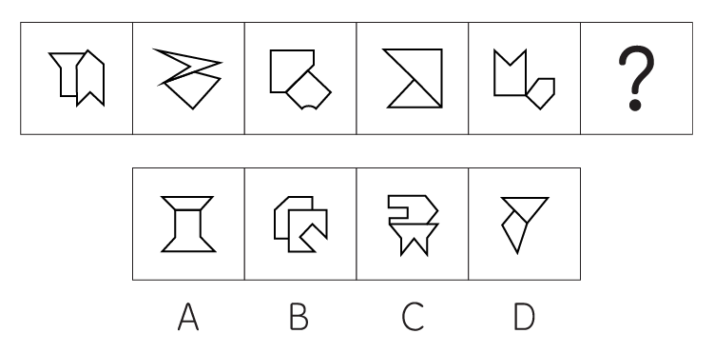
37.从所给的四个选项中，选出最合适的一个填入问号处，使之呈现一定的规律性：
Notes:
本题属于数量类，主要考查线数量。
题干图形均由两个多边形相交而成，两个多边形的线数量相等。
图1两个图形均有6条线；
图2两个图形均有4条线；
图3两个图形均有5条线；
图4两个图形均有3条线；
图5两个图形均有5条线；
因此本题选B。

Slide 45
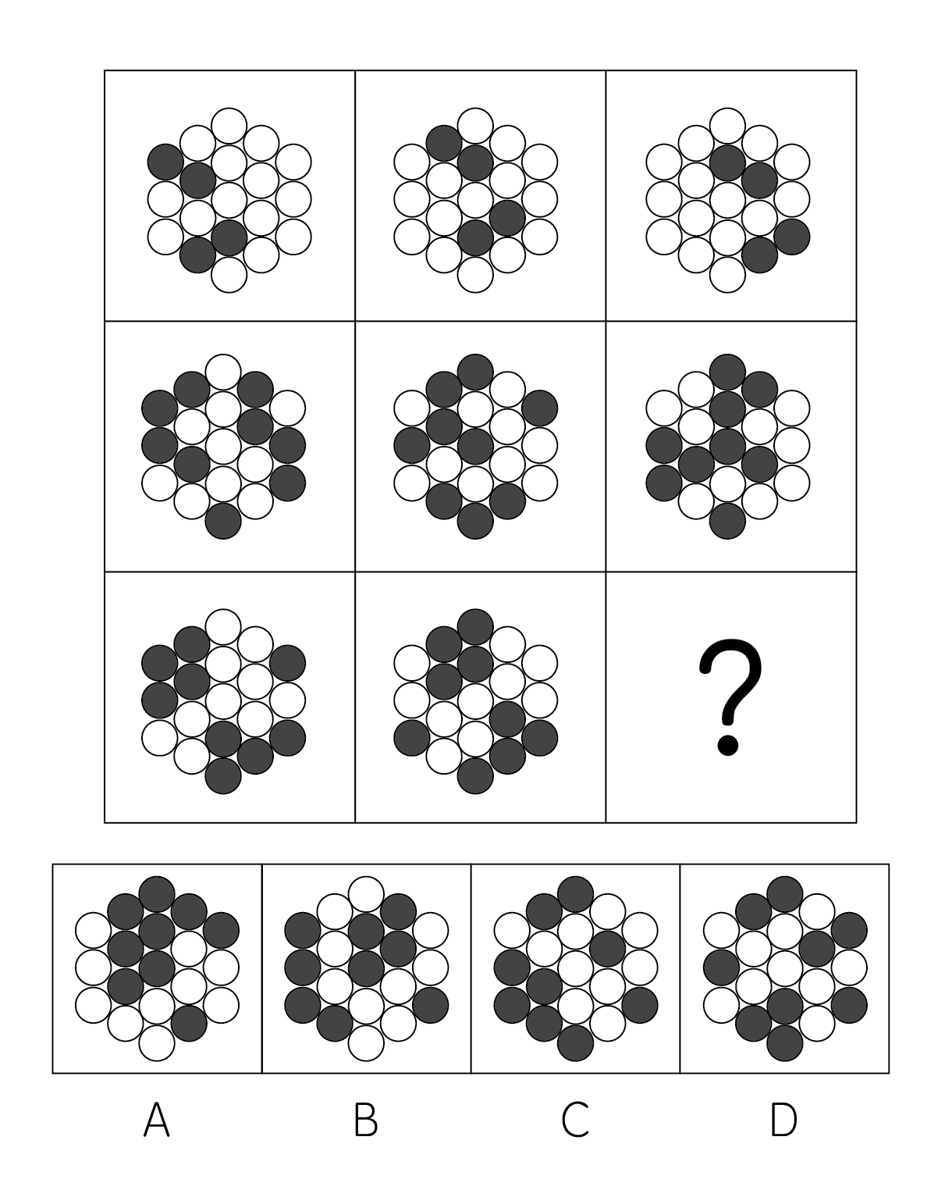
38.从所给的四个选项中，选出最合适的一个填入问号处，使之呈现一定的规律性：
Notes:
本题属于位置类，主要考查平移。
第一行：图1到图2黑球向右上方平移1格，图2到图3黑球向右下方平移一格；
第二行：满足第一行的规律；
第三行：使用规律。
因此本题选B。

Slide 46
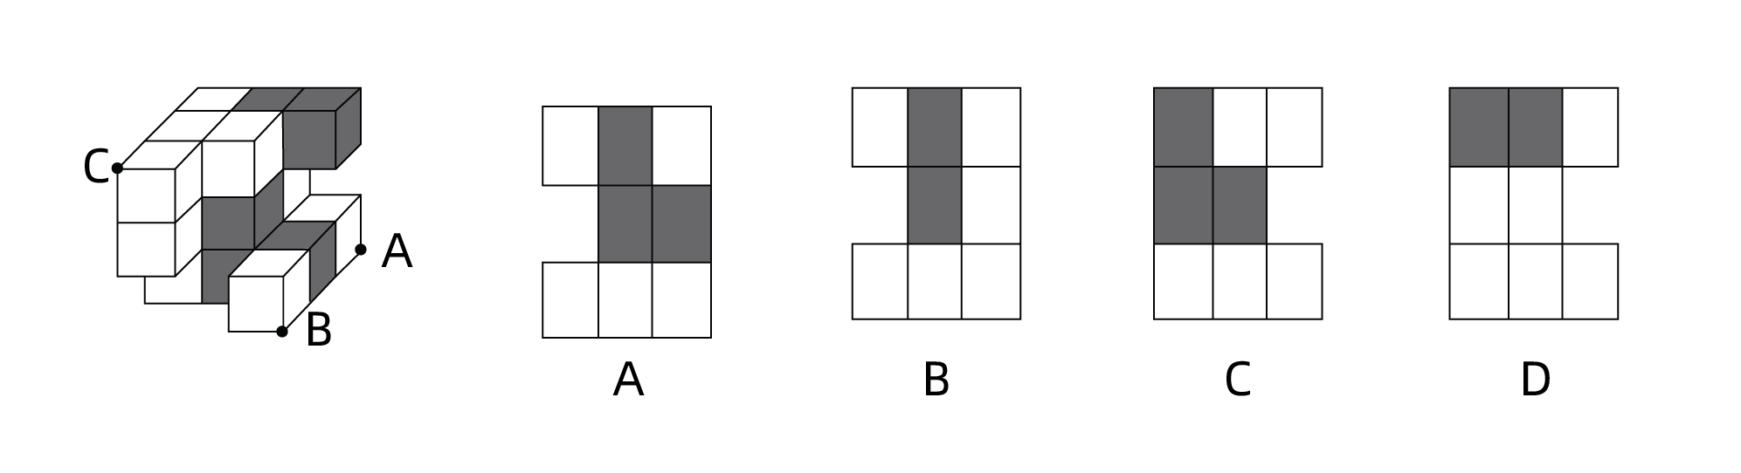
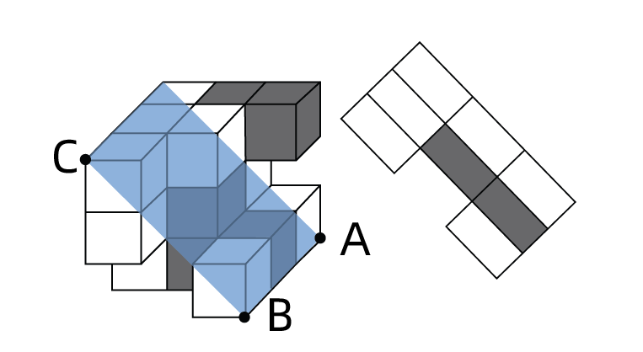
39.左图为13个白正方体和5个灰正方体组合而成的多面体，现用经过A、B、C三个顶点的平面对该多面体切割，正确的是( )
Notes:
本题属于重构类，主要考查剖视图。
经过CBA三个点，只能从C向AB斜切，如下图所示：
因此本题选B。

Slide 47
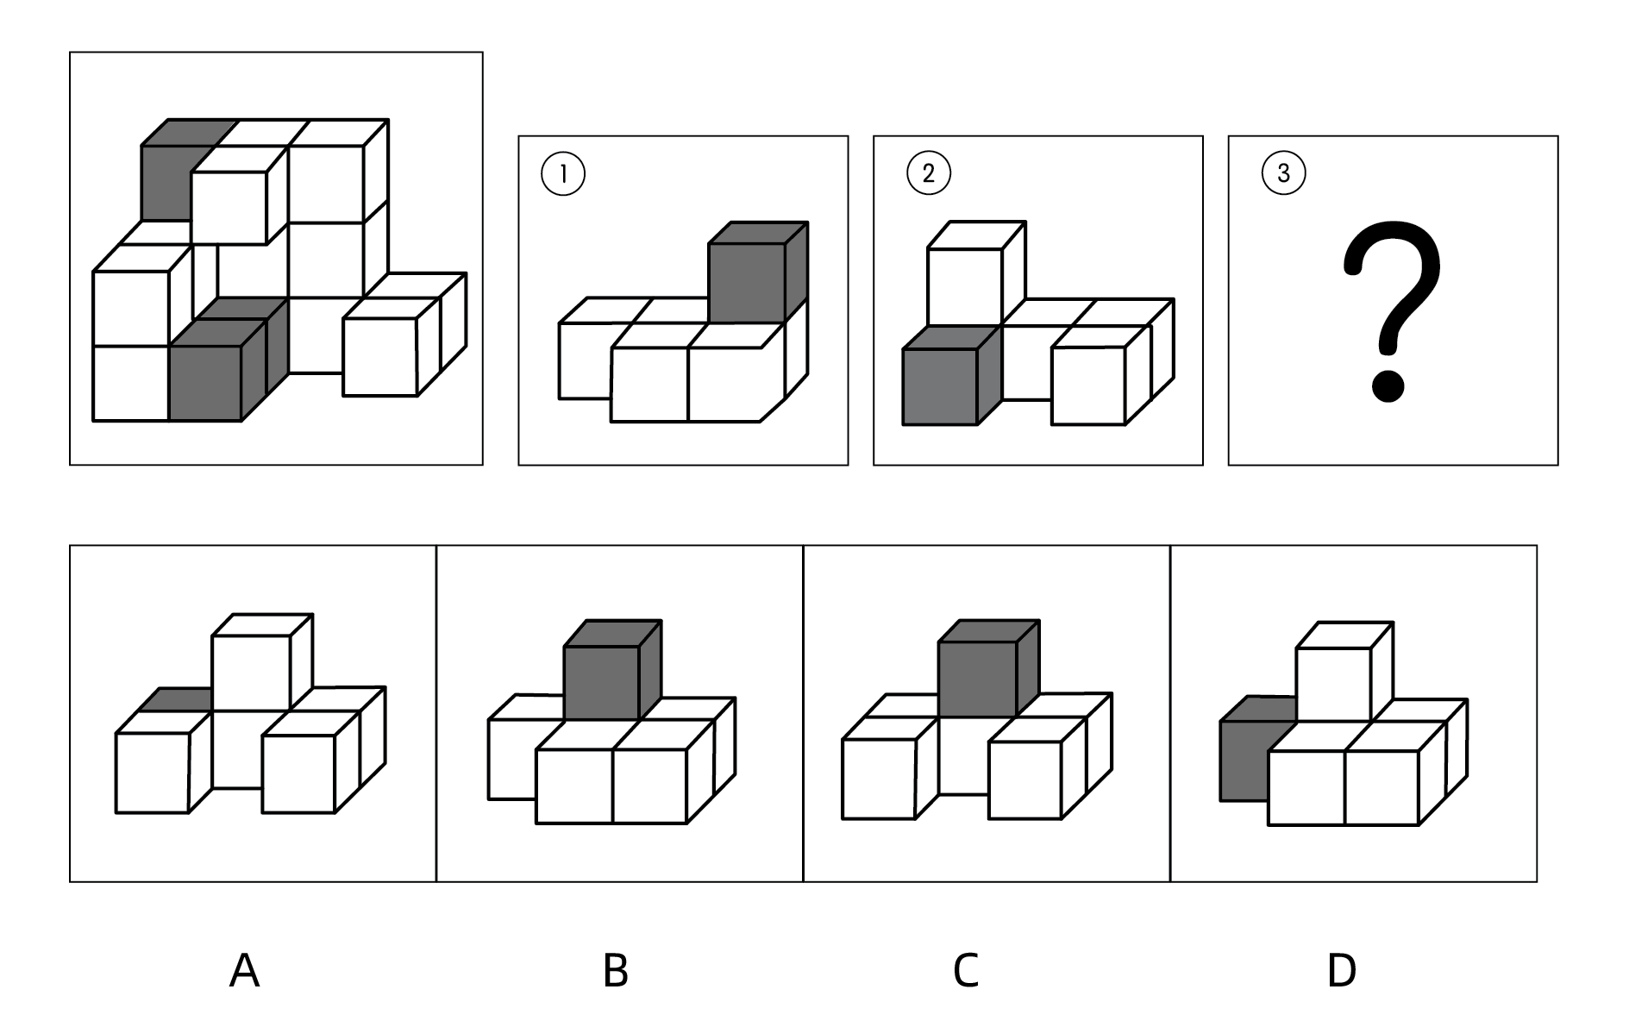
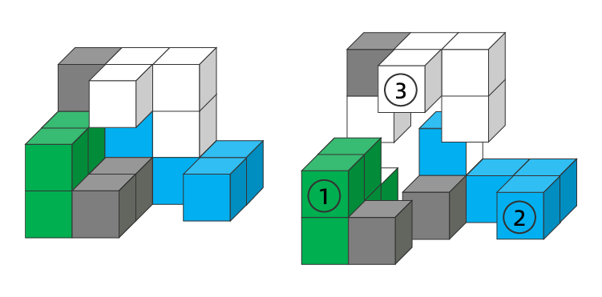
40.左图为15个白正方体和三个灰正方体，组合而成的多面体，其可以由①、②和③三个多面体组合而成，哪项能填入括号处( )
Notes:
本题属于重构类，主要考查立体拼合。
图1和图2以及A项可以拼合而成，如下图：
因此本题选A。

Slide 48
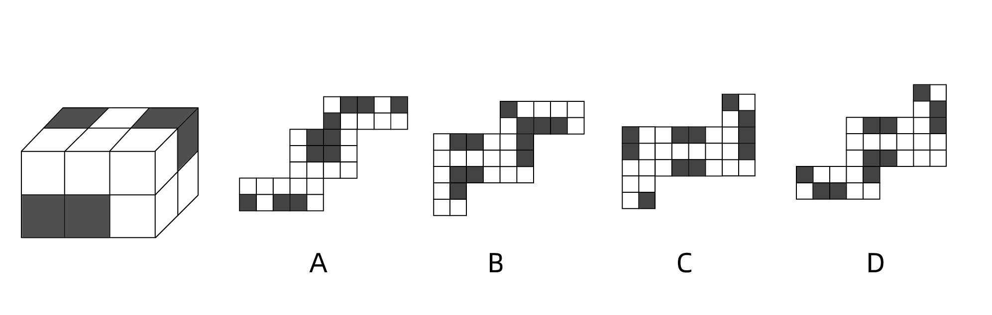
41.左图为8个白色正方体和4个灰色正方体粘接而成的长方体，问以下哪一个不可能是其外表面展开图?
Notes:
本题属于重构类，主要考查平面展开图。
A、B、C项均可以折叠而成。
因此本题选D。

Slide 49


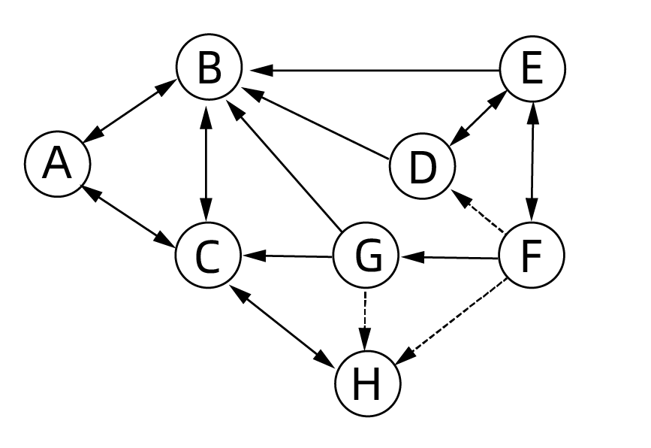
42.人际关系图，是用一套特定的符号来表示团体内成员之间各种关
系的图形。依据前期的调查，将团体成员的关系分为“吸引”“排斥”
“无关”三类。图中圆圈内的字母是团体内每一成员的代号。实线与虚线表示相互关系，其中实线表示吸引关系，虚线表示排斥关系，箭头表示方向（例如：
表示A受B吸引， 表示A排斥B），其中被实线箭头指向最多的人，就是处于团体中心位置的人。
根据上述定义，对下图的判断正确的是：
A.该团体中没有相互排斥的人
B.C是处于团体中心位置的人
C.F是该团体中受排斥最多的人
D.H和B是相互吸引的人
Notes:
15.答案：A
解析：本题属于单定义，主要考查脉络型。
（1）A→B，实线箭头表示A受B吸引；
（2）A→B，虚线箭头表示A排斥B；
（3）被实线箭头指向最多的人，就是处于团体中心位置的人。
A项，根据图片可知，没有虚线箭头相互指着的两类人，即没有相互排斥的人，正确；
B项，C共有4类人受其吸引（ABGH），B共有5类人受其吸引，故C并非处于团体中心位置的人，错误；
C项，F并未受到任何人的排斥，H受到G和F的排斥，故H是受排斥最多的人，错误；
D项，B和H并未有任何的箭头关系，故他们并非相互吸引的人，错误；
故正确答案为A。

Slide 50
43.电子测量是指利用电子技术为测量手段，进行电的或非电的各种测量，主要分两类：电参量的测量，是指对用电设备中用电参数的测量；非电参量的测量，是指通过不同类型的传感器将物理的、化学的、机械的非电参量转换成电信号，然后利用电子技术测出其相应的电参量，最后将其折合成非电参量数据。
根据上述定义，下列电子测量与其他三项类型不同的是( )
A. 利用电子仪表测量某机房电路的电压、电流
B. 用电子天平称出物体的重量
C. 声波使话筒内的驻极体薄膜振动,产生与之变化的电压,这一电压被数据采集器接收,用于测量声音的振动频率
D. 将电极放到体表采集患者心脏活动的电信号,经过放大传输到机器后形成心电图
Notes:
本题属于多定义，主要考查辨析型。
电参量的测量：是指对用电设备中用电参数的测量；
非电参量的测量：是指通过不同类型的传感器将物理的、化学的、机械的非电参量转换成电信号。
A项，利用电子仪表直接测量电压、电流，属于对用电设备中用电参数的测量，符合电参量的测量，与其他三项类型不同，当选；
B项，电子秤称物体重量，属于通过重量传感器将重量转换成电信号，符合非电参量的测量，排除；
C项，声波使话筒振动产生与之变化的电压，属于通过声波传感器将声波转换成电信号，符合非电参量的测量，排除；
D项，将电极放到体表采集患者心脏活动的电信号，属于通过电极将心脏活动转换成电信号，符合非电参量的测量，排除。
因此本题选A。

Slide 51
44.总被引频次是指期刊自创刊以来登载的全部论文在统计当年被引
用的总次数。扩散因子是一个用于评估期刊影响力的学术指标，显示
总被引频次扩散的范围，具体意义为期刊当年每被引100次所涉及的
期刊目数，即扩散因子＝总被引频次涉及的期刊数×100/总被引频次。
甲刊：创刊于1980年，2022年总被引频次为2000，涉及期刊800种
乙刊：创刊于2000年，2022年总被引频次为1500，涉及期刊500种
丙刊：创刊于2020年，2022年总被引频次为200，涉及期刊60种
根据定义，在2022年，上述三种期刊按照扩散因子由大到小排序正确的是( )
A. 丙、甲、乙
B. 丙、乙、甲
C. 乙、丙、甲
D. 甲、乙、丙
Notes:
本题属于多定义，主要考查辨析型。
扩散因子＝总被引频次涉及的期刊数×100/总被引频次。
甲刊扩散因子＝（800×100）/2000＝40；
乙刊扩散因子＝（500×100）/1500≈33；
丙刊扩散因子＝（60×100）/200＝30；
因此三种期刊扩散因子由大到小排序为甲、乙、丙。
因此本题选D。

Slide 52
45.中医七方指的是大方、小方、缓方、急方、奇方、偶方、复方七种方剂的总称。其中缓方是指药性缓和，治疗病势缓慢需长期服用的方剂；急方是指药性峻猛，治疗病势急重急于取效的方剂；奇方是指单数药物组成的方剂；偶方是指双数药物组成的方剂。
根据上述定义，下列既属于缓方又属于偶方的是：
A.参附汤：人参15克、附子30克，有回阳、益气、固脱之功，常用于元气大亏、阳气暴脱之症
B.甘草汤：甘草6克，主治少阴咽痛，兼治舌肿，有清热解毒之功效
C.四君子汤：人参、甘草、茯苓、白术各等分，主治脾胃气虚证，症见面色萎黄、语声低微、气短乏力等
D.生脉散：人参9克、麦门冬9克、五味子6克，为补益剂，具有益气生津、敛阴止汗之功效
Notes:
20.答案：C
解析：本题属于多定义，主要考查辨析型。
缓方：药性缓和，治疗病势缓慢需长期服用的方剂；
偶方：双数药物组成的方剂。
A项，用于元气大亏、阳气暴脱之症，说明该药药性峻猛，并非药性缓和、治疗病势缓慢的方剂，并非缓方，排除；
B项，甘草6克，只有单数药物，并非偶方，排除；
C项，四君子汤，有4味药，属于偶方，主治脾胃虚症，脾胃虚为病势缓慢的疾病，符合缓方，当选；
D项，人参9克、麦门冬9克、五味子6克，只有单数药物，并非偶方，排除；
故正确答案为C。

Slide 53
46.在图书馆统计指标中，文献流通数是指实际被阅读者借阅、利用的文献数。文献流通率是指文献流通数与馆藏中提供流通的文献数的比率。文献利用率是指文献流通数与馆藏文献总数的比率。文献拒借率是指读者未能借到的文献数与读者合理要求借阅的文献数的比率，即索书条拒借数占索书条总数的百分比。文献保障率是指图书馆根据读者借阅、利用的文献数与图书馆拥有的读者数的比率。
根据上述定义，下列说法正确的是( )
A. 对一个图书馆来说,文献流通率一定不低于文献利用率
B. 对一个图书馆来说,文献流通率反映了图书馆馆藏文献的规模及读者的需求
C. 当文献拒借率越高时,文献保障率就越低
D. 文献流通数越多而馆藏中提供流通的文献数越少,文献利用率就越高
Notes:
本题属于多定义，主要考查辨析型。
文献流通数：实际被阅读者借阅、利用的文献数；
文献流通率：文献流通数与馆藏中提供流通的文献数的比率；
文献利用率：文献流通数与馆藏文献总数的比率；
文献拒借率：读者未能借到的文献数与读者合理要求借阅的文献数的比率（索书条拒借数占索书条总数的百分比）；
文献保障率：图书馆根据读者借阅、利用的文献数与图书馆拥有的读者数的比率。
A项，文献流通率和文献利用率的分子相同、分母不同，其中馆藏中提供流通的文件数一定≤馆藏文件数，即文献流通率的分母≤文献利用率的分母，因为分子相同的情况下分母越大，分数越小，所以文献流通率一定≥文献利用率，即文献流通率一定不低于文献利用率，当选；
B项，题干定义中并未提到文献流通率反映了什么，排除；
C项，题干定义中并未指出文献拒借率和文献保障率的关系，也无法根据给出的比率关系推出，排除；
D项，文献利用率为文献流通数与馆藏文献总数的比率，文献流通数越多而馆藏中提供流通的文献数越少，但文献利用率的分母馆藏文献总数不确定，故无法得知文献利用率的高低，排除。
因此本题选A。

Slide 54
47.明辨是非：静待成败
A. 判若云泥:开释左右
B. 洞鉴古今:博观始终
C. 一争高低:弱肉强食
D. 惩恶劝善:天差地别
Notes:
本题属于语义类，主要考查反义关系。
明辨是非和静待成败在语义上无明显逻辑关系，对于词语进行拆分，可得，是和非是反义关系，成和败是反义关系，即每个成语的后两个字为反义关系。
A项，云和泥并非反义关系，左和右是反义关系，排除；
B项，古和今是反义关系，始和终是反义关系，当选；
C项，高和低是反义关系，强和食并非反义关系，排除；
D项，劝和善并非反义关系，地和别并非反义关系，排除。
因此本题选B。
明辨是非：分清楚是和非、正确和错误；
静待成败：静静等待成功或失败的结果出现；
判若云泥：高低差别就像天上的云彩和地下的泥土那样悬殊；
开释左右：用劝慰、开导的话消除对方的忧愁、疑虑和烦恼；
洞鉴古今：深入透彻地了解历史与现实世事；
博观始终：广泛地观察或观览开始和结束的全局；
一争高低：争一争，谁的本事高；
弱肉强食：动物中弱者被强者吞食，比喻弱的被强的吞并；
惩恶劝善：惩罚恶人，劝他向善；
天差地别：两种或多种事物之间的差距很大，就像天和地之间的距离一样。

Slide 55
48.自发裂变：核裂变：诱发裂变
A. 波浪能:太阳能:可再生能源
B. 铁路交通:现代交通:公路交通
C. 贸易逆差:贸易平衡:贸易顺差
D. 负有理数:负实数:负无理数
Notes:
本题属于集合类，主要考查并列关系和交叉关系。
自发裂变和诱发裂变属于并列关系，核裂变分为自发裂变和诱发裂变，核裂变和前后两个词语均属于种属关系。
核裂变：重的院子和分裂成两个或多个质量较小的原子的一种核反应形式；自发裂变芷无外部激发情况下重核自发裂变，又发裂变只重核受到中子或其他粒子激发而发生的裂变，自发和诱发属于矛盾关系
A项，波浪能和太阳能均属于可再生能源，均属于种属关系，排除；
B项，铁路交通和公路交通均属于现代交通，均属于种属关系，排除；铁路和公路交通属于反对关系
C项，贸易逆差、贸易平衡和贸易顺差三者均属于贸易达到的不同结果，三者属于并列关系，排除；
D项，负有理数和负无理数属于并列关系，负实数和前后两个词语均属于种属关系，负有理数和负无理数属于矛盾关系当选。
因此本题选D。
实数，是有理数和无理数的总称
：“贸易逆差”指进口总值大于出口总值，“贸易平衡”指出口总值与进口总值相等，“贸易顺差”指出口总值大于进口总值，

Slide 56
49.轮作休耕：耕地保护：严禁占用
A. 植树造林:碳中和:节能减排
B. 登月计划:空间站:太空探索
C. 商品交换:国际贸易:技术服务
D. 观众评选:荣获大奖:出类拔萃
Notes:
本题属于映射类，主要考查方式对应关系。
轮作休耕和严禁占用均为实现耕地保护的方式，均属于方式对应关系；
A项，植树造林和节能减排均为实现碳中和的方式，均属于为方式对应关系，当选；
B项，空间站的目的是太空探索，二者属于目的对应关系，登月计划是太空探索的内容之一，二者属于组成关系，排除；
C项，商品交换是国际贸易的内容之一，二者属于组成关系，排除；
D项，先观众评选，再荣获大奖，二者为时间上的顺承关系，出类拔萃是荣获大奖的原因，二者属于因果对应关系，排除。
因此本题选A。
A项：植树造林和节能减排的目的都是实现碳中和，第一个词和第三个词分别与第二个词构成方式目的的对应关系，与题干逻辑关系一致，当选；
B项：空间站是在近地轨道上运行的载人航天器，可以在登月计划中发挥作用，但登月计划的目的不是空间站，前两个词不是方式目的的对应关系，与题干逻辑关系不一致，排除；
C项：国际贸易是指商品和劳务的国际交换活动，国际贸易是商品交换的一种形式，前两个词不是方式目的的对应关系，与题干逻辑关系不一致，排除；
D项：观众评选的目的不是荣获大奖，前两个词不是方式目的的对应关系，与题干逻辑关系不一致，排除。

Slide 57
50.重型战机对于（）相当于（）对于分辨率
A.隐形战机；清晰度
B.战斗机；性能指标
C.轻型战机；订单量
D.载弹量；显示器
Notes:
30.答案：D
解析：本题属于映射类，主要考查对应关系。
重型战机是指战斗机中体型相对较大，航程相对较远，载弹量相对较大的战斗机，具有纵深打击能力。
A项，隐形战机就是利用各种技术减弱雷达反射波、红外辐射等特征信息，使敌方探测系统不易发现的飞机，隐形战机根据规模可以分为重型战机和轻型战机，二者属于交叉关系，分辨率是影响清晰度的要素之一，二者属于影响关系，排除；
B项，重型战机属于战斗机的一种，二者属于种属关系，分辨率属于性能指标的一种，二者属于种属关系，但顺序颠倒，排除；
C项，重型战机和轻型战机属于并列关系，订单量和分辨率无明显逻辑关系，排除；
D项，载弹量是重型战机的重要指标，分辨率是显示器的重要指标，二者均属于对应关系，当选；
故正确答案为D。

Slide 58
51.在过去，药物的研发主要来自于陆地生物，这与陆地生物更被熟知且容易获得有关。近几十年来，越来越多的药物开始从海洋生物中产生，海洋生态环境极具复杂性，因而海洋生物相比于陆地生物有着更为广泛的多样性。有人据此认为，海洋生物产业潜力巨大，海洋生物更有可能是未来新型抗生素，抗癌药物的来源。
以下除哪项外，均能支持上述观点？
A.目前抗生素都来源于陆地微生物，病菌耐药性不断上升，而海洋微生物药物已经对一些感染性疾病提供了替代性疗法
B.借助计算机工具，人们已经将庞大的生物基因组库和具有生物活性的化合物库进行关联，用以探索新药物
C.一些海洋生物如鲸、鲨等终身不得癌症，有近300种海洋生物含有抗肿瘤物质，他们是研究抗癌药物的重要资源
D.当前已经发现的3.5万个海洋天然产物中有一半以上都具有生物活性，还有更多数以万计的未知海洋天然产物亟待开发
论据：药物开始从海洋生物中产生，海洋生态环境极具复杂性，海洋生物有更广泛的多样性；
论点：海洋生物更有可能是未来新型抗生素、抗癌药物的来源。
Notes:
32.答案：B
解析：本题属于论证类，主要考查论据+观点型。
论据：越来越多的药物开始从海洋生物中产生，海洋生态环境极具复杂性，因而海洋生物相比于陆地生物有着更为广泛的多样性；
论点：海洋生物更有可能是未来新型抗生素、抗癌药物的来源。
A项，举例说明海洋微生物药物已经替代目前抗生素药物，属于举例加强，排除；
B项，生物基因组库和具有生物活性的化合物进行关联，与论点讨论的并非同一话题，属于无关选项，当选；
C项，举例说明海洋生物在抗肿瘤方面的优势，举例加强，排除；
D项，通过数据说明海洋生物的多样性，补充论据加强，排除；
故正确答案为B。

Slide 59
52.研究发现，一种被称为EPASI的特殊基因能调节机体生理状态，
使人类适应缺氧环境。考古研究表明这种特殊基因最早可追溯至16万
年前已居于青藏高原的古人类。由于16万年前全国同时生活着尼安德特人、月尼索瓦人及古老的直立人，其中只有丹尼索瓦人拥有这一基因，考古学家推测丹尼索瓦人很有可能在16万年前居住于青藏高原。
以下哪项除外，最能支持考古学家的推测？
A.通过对牙齿形态的扫描，发现青藏高原古人类的牙齿齿列和丹尼索瓦人最为相似
B.分析青藏高原人骨化石中的蛋白质序列，发现这些人类与丹尼索瓦人同属一类
C.考古人员在青藏高原东北部的白石崖溶洞遗址提取到丹尼索瓦人的线粒体DNA
D.丹尼索瓦人曾在亚洲广泛分布，他们曾在西伯利亚生活过，可耐受高寒环境
论据：EPASI基因追溯于16万年前的青藏高原，丹尼索瓦人拥有EPASI基因；
论点：丹尼索瓦人很有可能在16万年前居住于青藏高原。
Notes:
35.答案：D
解析：本题属于论证类，主要考查论据+观点型。
论据：EPASI基因追溯于16万年前的青藏高原，丹尼索瓦人拥有EPASI基因；
论点：丹尼索瓦人很有可能在16万年前居住于青藏高原。
A项，青藏高原古人类的牙齿齿列和丹尼索瓦人最为相似，通过牙齿的相似说明青藏高原古人类很可能是丹尼索瓦人，补充论据加强，排除；
B项，青藏高原古人类骨化石中的蛋白质序列与丹尼索瓦人同属一类，通过骨化石蛋白质序列的同类，说明青藏高原古人类很可能是丹尼索瓦人，补充论据加强，排除；
C项，在青藏高原遗址提取到丹尼索瓦人的线粒体DNA，说明丹尼索瓦人极有可能在青藏高原生活过，补充论据加强，排除；
D项，丹尼索瓦人曾在亚洲广泛分布，但是否在青藏高原生活过不清楚，属于不明确项，当选；
故正确答案为D。

Slide 60
根据下面的材料回答53-57题。
有甲、乙、丙、丁、戊、己6个城市，其中的两个城市在2021年结成一对友好城市，其余4个城市中的2个在2022年结成一对友好城市，剩余的2个城市在2023年也结成一对友好城市，已知：
（1）乙的结对城市不是丁
（2）甲的结对城市不是乙就是丙
（3）甲和乙均不是在2021年结对的
（4）丁和戊均不是在2023年结对的
53.下列哪项是可能的先后依次结对的城市名单？
A.甲和丙，丁和戊，乙和己
B.丙和丁，甲和乙，戊和己
C.丁和己，丙和戊，甲和乙
D.丙和戊，甲和丁，乙和己
（1）乙≠丁
（2）甲=要么乙要么丙
（3）甲乙≠2021
（4）丁戊≠2023
Notes:
36.答案：C
解析：本题属于分析推理，主要考查排除法。
根据条件（2）排除D；
根据条件（3）排除A；
根据条件（4）排除B。
故正确答案为C。

Slide 61
根据下面的材料回答53-57题。
有甲、乙、丙、丁、戊、己6个城市，其中的两个城市在2021年结成一对友好城市，其余4个城市中的2个在2022年结成一对友好城市，剩余的2个城市在2023年也结成一对友好城市，已知：
（1）乙的结对城市不是丁
（2）甲的结对城市不是乙就是丙
（3）甲和乙均不是在2021年结对的
（4）丁和戊均不是在2023年结对的
54.如果己是2023年结对的，那么戊一定是和哪个城市结对的？
A.甲
B.乙
C.丙
D.丁
（1）乙≠丁
（2）甲=要么乙要么丙
（3）甲乙≠2021
（4）丁戊≠2023
2021 | 2022 | 2023
 |  | 己
Notes:
37.答案：D
解析：本题属于分析推理，主要考查确定信息法。
己是2023年结对的，根据条件（2）甲结对的城市不是乙就是丙，肯定不是己，所以，甲不是2023年结对的，根据条件（3）甲和乙均不是在2021年结对的，即甲只能在2022年结对，又根据条件（2）甲的结对城市不是乙就是丙，所以2022年是甲以及乙丙两人中的其中一人，即丁戊不能在2022年结对，又根据条件（4）可知丁和戊不是2023年结对的，那么丁和戊只能在2021年结对。
故正确答案为D。
从2023年入手，甲和乙或丙结对，所以甲不和己结对，不在2023年，丁戊不在2023年，那乙丙中的一个在2023年，甲不在2021年，甲和乙丙中的一人在2022年，剩下的丁戊在2021年

Slide 62
根据下面的材料回答53-57题。
有甲、乙、丙、丁、戊、己6个城市，其中的两个城市在2021年结成一对友好城市，其余4个城市中的2个在2022年结成一对友好城市，剩余的2个城市在2023年也结成一对友好城市，已知：
（1）乙的结对城市不是丁
（2）甲的结对城市不是乙就是丙
（3）甲和乙均不是在2021年结对的
（4）丁和戊均不是在2023年结对的
55.如果丁是2022年结对的，那么下列各项中，哪两个城市可能结对？
A.丙和戊
B.乙和己
C.甲和丙
D.乙和戊
（1）乙≠丁
（2）甲=要么乙要么丙
（3）甲乙≠2021
（4）丁戊≠2023
2021 | 2022 | 2023
 | 丁
Notes:
38.答案：A
解析：本题属于分析推理，主要考查代入法。
丁在2022，甲不能和丁结对，甲不在2022，甲不在2021，甲在2023，乙不能和丁结对，乙不在2022，乙不在2021，乙在2023，甲乙均在2023，剩下，丙戊己随意安置
假设A项正确，丙和戊，戊不在2023年结对，2022年丁结对，可知，丙和戊在2021年结对，由于甲结对的城市不是乙就是丙，丙和戊结对了，甲和乙在2023年结对，剩下的丁和己在2022年结对，无矛盾，可能，当选；
假设B项正确，乙和己，乙不在2021年，丁在2022年，故乙和己在2023年，由于甲结对的城市不是乙就是丙，所以甲和丙，甲不在2021年，丁在2022年，乙己在2023年，故甲和丙无年份可选，出现矛盾，排除；
假设C项正确，甲和戊，甲不在2021年，戊不在2023年，丁在2022年，甲和戊也没办法在2022年，则甲和戊无年份可选，出现矛盾，排除；
假设D项正确，乙和戊，乙不在2021年，戊不在2023年，丁在2022年，乙和戊也没办法在2022年，则乙和戊无年份可选，出现矛盾，排除；
故正确答案为A。

Slide 63
根据下面的材料回答53-57题。
有甲、乙、丙、丁、戊、己6个城市，其中的两个城市在2021年结成一对友好城市，其余4个城市中的2个在2022年结成一对友好城市，剩余的2个城市在2023年也结成一对友好城市，已知：
（1）乙的结对城市不是丁
（2）甲的结对城市不是乙就是丙
（3）甲和乙均不是在2021年结对的
（4）丁和戊均不是在2023年结对的
56.如果甲和丙结对，下列哪一项一定为真？
A.丙是2023年结对的
B.己是2023年结对的
C.丁是2021年结对的
D.戊是2021年结对的
（1）乙≠丁
（2）甲=要么乙要么丙
（3）甲乙≠2021
（4）丁戊≠2023
（5）甲丙结对
2021 | 2022 | 2023
2021 | 2022 | 2023
Notes:
39.答案：C
解析：本题属于分析推理，主要考查假设法。
提问方式为“一定为真”，可利用假设法进行解题。
根据条件（3）（5）可知，甲和丙在2022年或2023年结对。
假设甲和丙是在2022年结对的。根据条件（4）可知，丁和戊在2021年结对，则剩余的乙和己在2023年结对。（如下图所示）
假设甲和丙是在2023年结对的。根据条件（4）可知，丁、戊均可在2021年或2022年结对。根据条件（1）（3）可知，乙的结对城市不是丁，且乙不在2021年结对，因此，乙在2022年结对，则丁只能在2021年结对。（如下图所示）
综上，丁是2021年结对的一定为真。
故正确答案为C。

Slide 64
根据下面的材料回答53-57题。
有甲、乙、丙、丁、戊、己6个城市，其中的两个城市在2021年结成一对友好城市，其余4个城市中的2个在2022年结成一对友好城市，剩余的2个城市在2023年也结成一对友好城市，已知：
（1）乙的结对城市不是丁
（2）甲的结对城市不是乙就是丙
（3）甲和乙均不是在2021年结对的
（4）丁和戊均不是在2023年结对的
57.有几个城市可能是在2022年与其他城市结对的？
A.6个
B.5个
C.4个
D.3个
（1）乙≠丁
（2）甲=要么乙要么丙
（3）甲乙≠2021
（4）丁戊≠2023
2021 | 2022 | 2023
2021 | 2022 | 2023
2021 | 2022 | 2023
Notes:
40.答案：A
解析：本题属于分析推理，主要考查举例法。
甲可能在2022年，乙可能在2022年；
例：2021戊丁，2022甲乙，2023丙己
丙可能在2022年，丁可能在2022年；
例：2021戊己，2022丙丁，2023甲乙
戊可能在2022年，己可能在2022年；
例：2021丙丁，2022戊己，2023甲乙
故正确答案为A。

Slide 65
感谢收看！

Slide 66
2024年国家公务员考试
行政执法差异题
主讲老师：桑桑老师

Slide 67
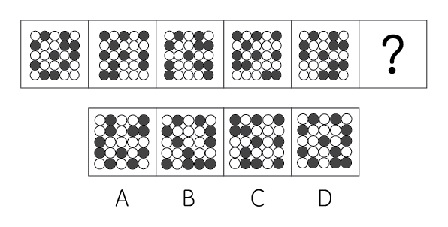
87.从所给的四个选项中，选出最合适的一个填入问号处，使之呈现一定的规律性：
Notes:
1.答案：C
解析：本题属于位置类，主要考查平移。
最外框16个球每次顺时针平移一格，中间框8个球每次顺时针平移4个球，最内部的黑球不动，如下图所示：
故正确答案为C。

Slide 68
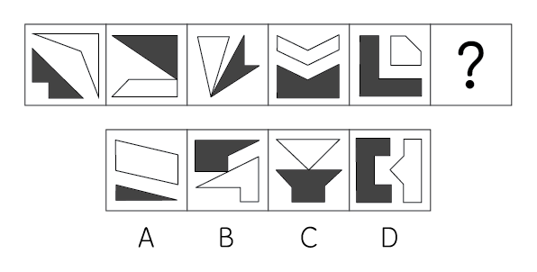
88.从所给的四个选项中，选出最合适的一个填入问号处，使之呈现一定的规律性：
Notes:
3.答案：A
解析：本题属于数量类，主要考查线数量。
黑块的最外框边数量分别是：5、3、4、5、6；
白块的最外框边数量分别是：4、4、3、6、5；
黑块最外框边数量与白块最外框边数量的差分别是：1、-1、1、-1、1。
图135，黑块最外框边数量均比白块多1；
图246，黑块最外框边数量均比白块少1；
故正确答案为A。

Slide 69
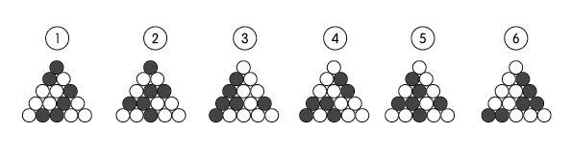
89.把下面的六个图形分为两类，使每一类图形都有各自的共同特征或规律，分类正确的一项是：
A.①④⑥,②③⑤ B.①⑤⑥,②③④
C.①②⑥,③④⑤ D.①③⑥,②④⑤
Notes:
9.答案：A
解析：本题属于数量类，主要考查黑球数。
题干6幅图中黑球均分为2部分，图①④⑥中两部分的黑球数分别是2个和4个，图②③⑤中两部分的黑球数分别是1个和5个。
故正确答案为A。

Slide 70
90.动物的战斗行为在进化中演变出一种既能决定胜负又能减少伤亡的相对固定的
方式，这种方式被称为仪式化战斗。
根据上述定义，下列不属于仪式化战斗的是：
A.偶蹄动物通常用角互相推顶以比试力量，但并不攻击对方的要害部位
B.蟾蜍被其他动物捕食时，其体表会分泌毒液使捕食者产生不适，从而将其吐出
C.蜜蚁发生争斗时，会鼓起并翘起腹部，使自己看起来更大一些，直至对方投降
D.响尾蛇争斗时，采用颈部侧贴并互相压制的方式，并不使用毒牙和毒液
Notes:
12.答案：B
解析：本题属于单定义，主要考查“范围”和“目的”要件。
范围要件：进化中；
目的要件：既能决定胜负又能减少伤亡。
A项，偶蹄动物比试力量，属于在进化中的战斗方式，也符合目的要件，排除；
B项，蟾蜍被其他动物捕食，并非决定胜负的战斗，而是生死之战，不符合目的要件，当选；
C项，蜜蚁发生争斗，会鼓起并翘起腹部直至对方投降，通过投降两字，可以看出是蜜蚁内部的战斗，符合目的以及范围要件，排除；
D项，响尾蛇争斗时，说明是响尾蛇内部的战斗，符合目的以及范围要件，排除；
故正确答案为B。

Slide 71
91.品牌延伸是将著名或成名品牌使用到与原产品不同类型的产品上，是企业在推出新产品过程中经常采用的策略。如果品牌延伸到一个与原产品相对立或易引起消费者反感的产品上，就会对消费者造成心理冲突。消费者只会购买其一，或两者都不买，从而损害原有品牌的形象。
根据上述定义，下列情形属于品牌延伸导致消费者心理冲突的是：
A.某著名雪糕品牌“白雪”跟著名白酒品牌“九里香”合作推出一款雪糕新产品“雪里
香”，很多家长以为这款雪糕含酒精，不敢买给孩子吃
B.某奢侈品手提包品牌突然走平民路线，推出百元手提包，还印上了该品牌商标，不少消费者放弃了该品牌
C.某世界知名服装品牌为打开甲国市场，特地将甲国标志性的动物印在新款服饰上，但被指伤害了该国民众的民族感情，遭到了严重抵制
D.某知名厨卫清洁品牌深受消费者喜爱，后该品牌又进军食品行业，推出功能饮料产品，消费者一时难以接受
Notes:
13.答案：D
解析：本题属于单定义，主要考查“方式”和“结果”要件。
方式要件：品牌延伸到一个与原产品相对立或易引起消费者反感的产品上（使用到与原产品不同类型的产品上）；
结果要件：消费者只会购买其一，或两者都不买，从而损害原有品牌的形象。
A项，雪糕品牌和白酒品牌合作，而并非某一品牌的延伸，并非品牌延伸导致的消费者心理冲突，排除；
B项，奢侈品手提包品牌推出百元手提包，并非使用到与原产品不同类型的产品上，故并非品牌延伸，排除；
C项，知名服装品牌将家国动物印在新款服饰上，并未使用到与原产品不同类型的产品上，故并非品牌延伸，排除；
D项，厨卫清洁品牌进军食品行业，属于品牌延伸，将清洁品牌延伸到了易引起消费者方案的产品上，符合品牌延伸导致的消费者心理冲突，当选；
故正确答案为D。
对比B、D两项，其实B、D两项都符合“品牌延伸”，区别就是最后导致的结果，谁更能体现“心理冲突”，B项“放弃了该品牌”和D项的“难以接受”，前者很直接干脆，不买了那就不纠结了，而后者“难以接受，说明内心矛盾”更能体现“心理冲突”。
在原文中，B项属于品牌延伸导致“损害原品牌的高品质形象”，D项属于品牌延伸导致“消费者心理冲突”，二者虽然都属于“品牌延伸”，但导致的结果是不同的，本题考查的结果是“导致消费者心理冲突”，因此择优选择D项。

Slide 72
92.甲类对象如果全部属于乙类对象，就把表达甲类对象的概念称为种概念，表达乙类对象的概念称为属概念。属种定义是一种明确概念的定义方法，其定义方法是首先找出与被定义概念相邻近的上位属概念，然后找出被定义概念与该邻近属概念下其他种概念之间的差别，以此来定义该概念。
根据上述定义，下列属于属种定义的是：
A.葛布是用葛的纤维织成的布
B.吃香即受欢迎
C.摩天大厦指的是诸如上海金茂大厦、迪拜哈利法塔那样的高楼大厦
D.竹林七贤指的是魏晋时期的阮籍、础康、山涛、刘伶、阮成、向秀和王戎等七位
名士
Notes:
19.答案：A
解析：本题属于单定义，主要考查脉络型。
属种：先找出与被定义概念相邻近的上位属概念，然后找出被定义概念与该邻近属概念下其他种概念之间的差别，以此来定义该概念。
A项，葛布的属概念为布，葛布与其他种概念（麻布等）之间的差别即用葛的纤维织成，葛布与布属于属种定义，当选；
B项，吃香和受欢迎为全同关系，并不满足属种的定义，排除；
C项，诸如上海金茂大厦是属于举例描述，而并非找到被定义概念与其他种概念之间的差别，排除；
D项，竹林七贤的七位名士均已穷举，并不属于属种的定义，排除；
故正确答案为A。

Slide 73
93.质证∶法庭
A.缴费∶窗口
B.监狱∶拘役
C.监考∶考场
D.采访∶现场
Notes:
21.答案：C
解析：本题属于映射类，主要考查地点对应关系。
在法庭进行质证，法庭为相对具体的地点，质证是在法庭必然出现的行为。“质证”是指诉讼中，在法庭上对证人证言进一步提出问题，要求证人做进一步的陈述，以解除疑义，确认证言的证明作用。
A项，在窗口进行缴费，窗口并非具体地点，缴费并非窗口必然发生的行为，排除；
B项，在监狱进行拘役，顺序颠倒，排除；
C项，在考场进行监考，考场属于具体地点，监考是在考场必然发生的行为，当选；
D项，在现场进行采访，现场并非具体地点，采访并非现场必然发生的行为，排除；
故正确答案为C。
题干“质证”一定发生在“法庭”，且“法庭”是“质证”的指定地点，C项“监考”一定发生在“考场”，且“考场”是“监考”的指定地点，而A项“缴费”并不一定发生在“窗口”，还可以线上缴费，D项“采访”并不一定发生在“现场”，还可以在摄影棚里采访，

Slide 74
94.发酵∶灌装∶生产红酒
A.摇晃∶搅拌∶冲泡奶粉
B.下载∶打印∶检索资料
C.养殖∶运输∶销售对虾
D.折叠∶粘合∶制作信封
Notes:
25.答案：D
解析：本题属于映射类，主要考查工序对应关系和顺承关系。
生产红酒的过程有发酵和罐装两道工序，先发酵后罐装，二者属于顺承关系。
A项，冲泡奶粉的过程有摇晃和搅拌两道工序，但二者无明显的先后顺序，排除；
B项，下载和打印并非检索资料的两道工序，排除；
C项，先养殖再运输最后销售对虾，三者属于时间上的顺承关系，并无工序对应关系，排除；
D项，制作信封的过程有折叠和黏合两道工序，先折叠后粘合，二者属于顺承关系，当选；
故正确答案为D。

Slide 75
95.放养过密∶饲喂不当∶鱼病发生
A.任务繁重∶临时加班∶积劳成疾
B.材料审核∶实地考核∶评估通过
C.地基下沉∶结构老化∶房屋倾斜
D.市场饱和∶利润下降∶分红减少
Notes:
28.答案：C
解析：本题属于映射类，主要考查因果对应关系。
放养过密或者饲喂不当均会导致鱼病发生，词1和词2与词3均属于因果对应关系。
A项，任务繁重会导致积劳成疾，但临时加班不会导致积劳成疾，排除；
B项，先材料审核和实地考核，后评估通过，均属于时间先后顺序，并非因果关系，排除；
C项，地基下沉和结构老化均会导致房屋倾斜，词1和词2与词3均属于因果对应关系，当选；
D项，市场饱和会导致利润下降，市场饱和会导致分红减少，利润下降会导致分红减少，词1和词2与词3均属于因果对应关系，但词1与词2也属于因果对应关系，排除；
故正确答案为C。

Slide 76
96.嬗变对于（）相当于（）对于生肖
A.改变；中国
B.演变；属相
C.剧变；动物
D.巨变；传统
Notes:
29.答案：B
解析：本题属于语义类，主要考查近义关系。
嬗变指蜕变、更替。生肖指十二生肖，又叫属相，是中国与十二地支相配以人出生年份的十二种动物
A项，嬗变和改变属于近义关系，但中国和生肖并非近义关系，生肖是中国传统文化中的一种分类方法，排除；
B项，嬗变和演变属于近义关系，属相和生肖属于近义关系，生肖是根据十二地支划分为十二种动物，分别是鼠、牛、虎、兔、龙、蛇、马、羊、猴、鸡、狗、猪，属相是根据五行学说，配合十二地支进行的划分，每个属相有与之对应的五行属性，当选；
C项，剧变指急剧的变化，嬗变和剧变属于近义关系，生肖里边有12种动物，并非近义关系，排除；
D项，巨变指巨大或剧烈的变化，嬗变和巨变属于近义关系，但生肖和传统并非近义关系，排除；
故正确答案为B。

Slide 77
97.对体外环境的感知是人类生存、交流和进化的基本能力。人体的味觉系统是信息感知的重要组成部分。有学者认为，苦味的感知是人类长期进化的一种防御机制，这意味其担负着保护人体免于摄入有毒物质的预警任务。
以下哪项最可能是上述学者论述的前提？
A.苦味受体能监测味觉分子并将信号传递至大脑
B.已发现人体的25种苦味受体分布于舌头的不同部位
C.苦味分子与苦味受体结合，激活大脑味觉皮层，产生味觉感知
D.已有研究表明，自然界的大部分有毒物质是苦的
论据：味觉系统是信息感知的重要组成部分，苦味的感知是人类长期进化的一种防御机制；
论点：苦味的感知避免摄入有毒物质。
Notes:
31.答案：D
解析：本题属于论证类，主要考观点型。
论据：对体外环境的感知是人类生存、交流和进化的基本能力，味觉系统是信息感知的重要组成部分；
论点：苦味的感知避免摄入有毒物质。
论点说的是“苦味的感知”担负着“免于摄入有毒物质的预警任务”，论据说的是“苦味的感知”是一种“防御机制”，“免于摄入有毒物质的预警任务”和“防御机制”二者联系紧密，故论点论据话题一致，且本题提问方式为“前提”，优先考虑必要条件。
A项：该项讨论的是苦味受体如何将信号传递到大脑，而论点讨论的是苦味的感知担负着保护人体免于摄入有毒物质的预警任务，话题不一致，无法加强，排除；
B项：该项讨论的是苦味受体分布在舌头不同部位，而论点讨论的是苦味的感知担负着保护人体免于摄入有毒物质的预警任务，话题不一致，无法加强，排除；
C项：该项讨论的是苦味分子与苦味受体如何激活大脑皮层，产生味觉感知，而论点讨论的是苦味的感知担负着保护人体免于摄入有毒物质的预警任务，话题不一致，无法加强，排除；
D项：该项指出自然界的大部分有毒物质是苦的，否定代入，如果自然界的大部分有毒物质不是苦的，那么苦味的感知就不能担负着保护人体免于摄入有毒物质的预警任务，即该项不成立则论点不成立，故该项为论点成立的必要条件，可以加强，当选。
故正确答案为D。

Slide 78
98.W国对咖啡领域的调查显示，过去W国咖啡领域的融资金额高达
5亿元，该国许多知名企业跨界进入咖啡领域，本土咖啡品牌在快速
崛起。然而经过去年一年的销售发现，W国线下咖啡门店的总数量虽然有所增加，但咖啡销量与往年相比并未明显增加，因此有人认为：咖啡在W国居民中不是很受欢迎。
以下哪项如果为真，最能削弱上述观点？
A.W国个别线下门店提供的速溶咖啡添加了植癌末、白砂糖等成分，摄入过多不利于身体健康
B.与一些咖啡销量高的国家相比，W国咖啡的单价过高，在一定程度上阻碍了消费欲望
C.W国的一些企业开始倾向咖啡液、速溶咖啡、袋泡咖啡等全品类进军
D.当前，W国的咖啡文化并不成熟，作为消费主体的年轻人喝咖啡也大多是赶潮流
论据：W国线下咖啡门店的总数量虽然有所增加，但咖啡销量与往年相比并未明显增加；
论点：咖啡在W国居民中不受欢迎。
Notes:
33.答案：B
解析：本题属于论证类，主要考查论据+观点型。
论据：W国线下咖啡门店的总数量虽然有所增加，但咖啡销量与往年相比并未明显增加；
论点：咖啡在W国居民中不受欢迎。
A项，植癌末、白砂糖摄入过多不利于身体健康，与论点咖啡是否受欢迎无关，属于无关选项，排除；
B项，由于咖啡单价高，导致阻碍消费欲望（即销量未增），说明咖啡在W国并非不受欢迎导致的销量并未增加，而是由于单价高导致的，他因削弱，当选；
C项，倾向咖啡的全品类，与咖啡是否受欢迎无关，排除；
D项，W国咖啡文化不成熟，说明咖啡在W国确实不受欢迎，加强论点，排除；
故正确答案为B。

Slide 79
感谢收看！

